Slide 1
知识增强的大语言模型 进展及展望
张 博
2023.10.09
修改自CCKS2023沿研趋势论坛-上海交通大学陈露
https://ccks.gz.bcebos.com/2023/CCKS2023前沿趋势报告-陈露v2.pdf
Notes:
知识增强？
数据增强：对抗样本、图片翻转、旋转、遮挡等等，文本单词替换等等。
一种扩充数据集的方法
知识增强是个什么呢？

Slide 2
组会安排
时间 | 专题 | 负责老师 | 学生
6周-8周 | 基于知识增强的大语言模型进展及展望 | 张博 | 朱江华、刘愿孟、李姝瑶
9周-11周 | 大语言模型推理技术进展及展望 | 孔力 | 蔡铠蔚、许城
12周-14周 | 大语言模型中的强化学习及其应用 | 刘海峰 | 胡河灯、李猛、李陈敏
15周-17周 | 大语言模型中的多模态理解及其应用 | 郑智超 | 夏浩辉、王建才、王展
每次组会流程安排
先由负责老师对专题内容进行总体讲解
然后安排1-2位学生详细汇报相关论文及技术
提问交流环节，各组学生提问并交流

Slide 3
目录
大语言模型与知识（P3-11）
模型训练阶段如何引入知识(P12-35)
模型推理阶段如何利用知识(P36-47)
模型部署阶段如何持续学习知识(P48-58)
总结(P59)

Slide 4
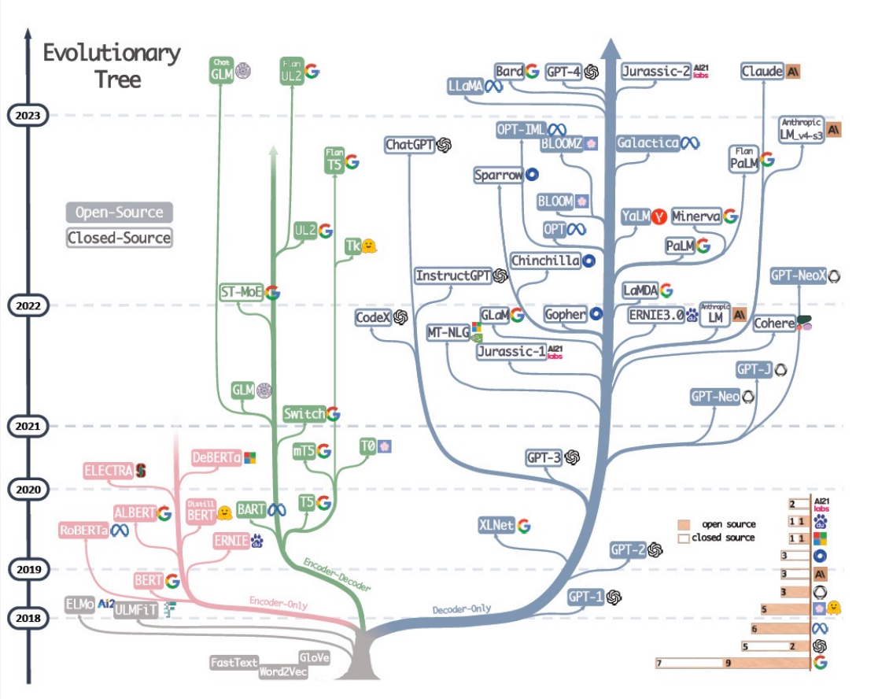
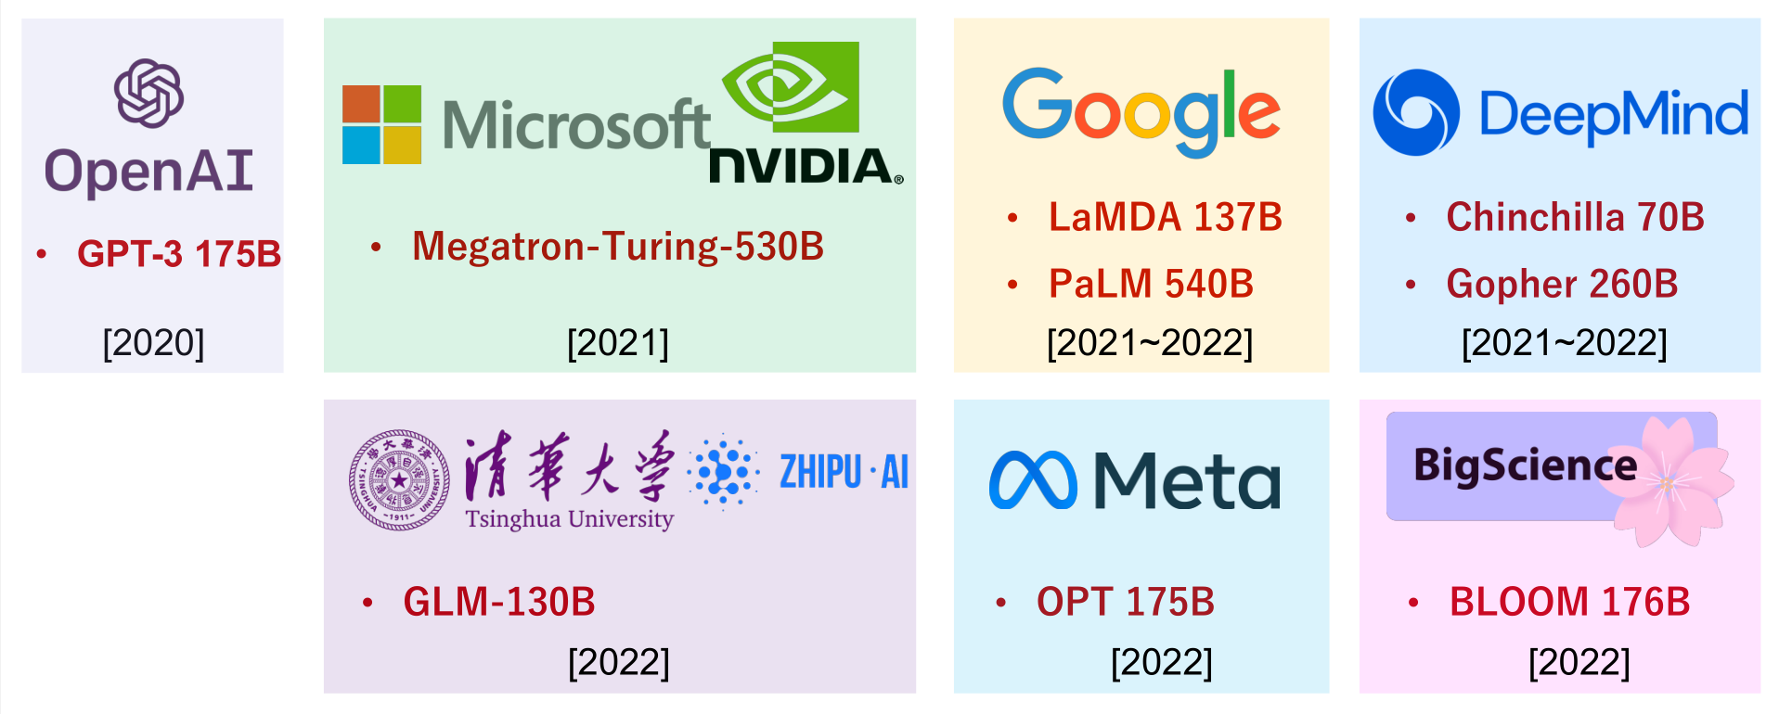
大语言模型与知识
大语言模型

Slide 5
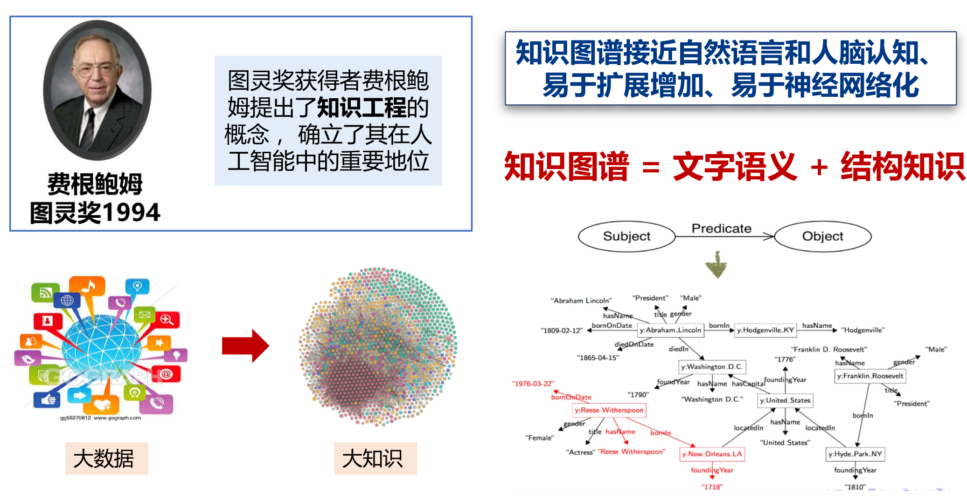
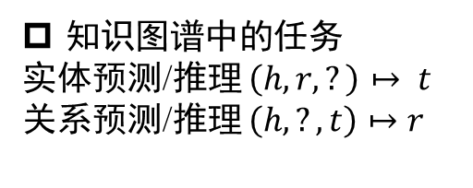
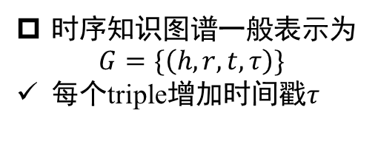
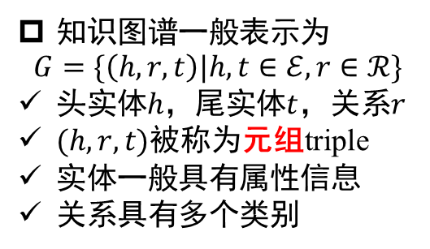
大语言模型与知识
知识库形式
非结构化知识：文档
结构化知识：知识图谱、数据库、表格等（可以查询）
知识图谱一般表示为
$$G=\{\left(h,r,t\right)|h,t∈ℰ,r∈ℛ\}$$
头实体$h$，尾实体$t$，关系$r$
$(h,r,t)$被称为元组triple
实体一般具有属性信息
关系具有多个类别
时序知识图谱一般表示为
$$G=\{\left(h,r,t,τ\right)\}$$
每个triple增加时间戳$τ$
知识图谱中的任务
实体预测/推理 $\left(h,r,?\right)↦ t$
关系预测/推理 $\left(h,?,t\right)↦r$
Notes:
活着 作者 余华

Slide 6
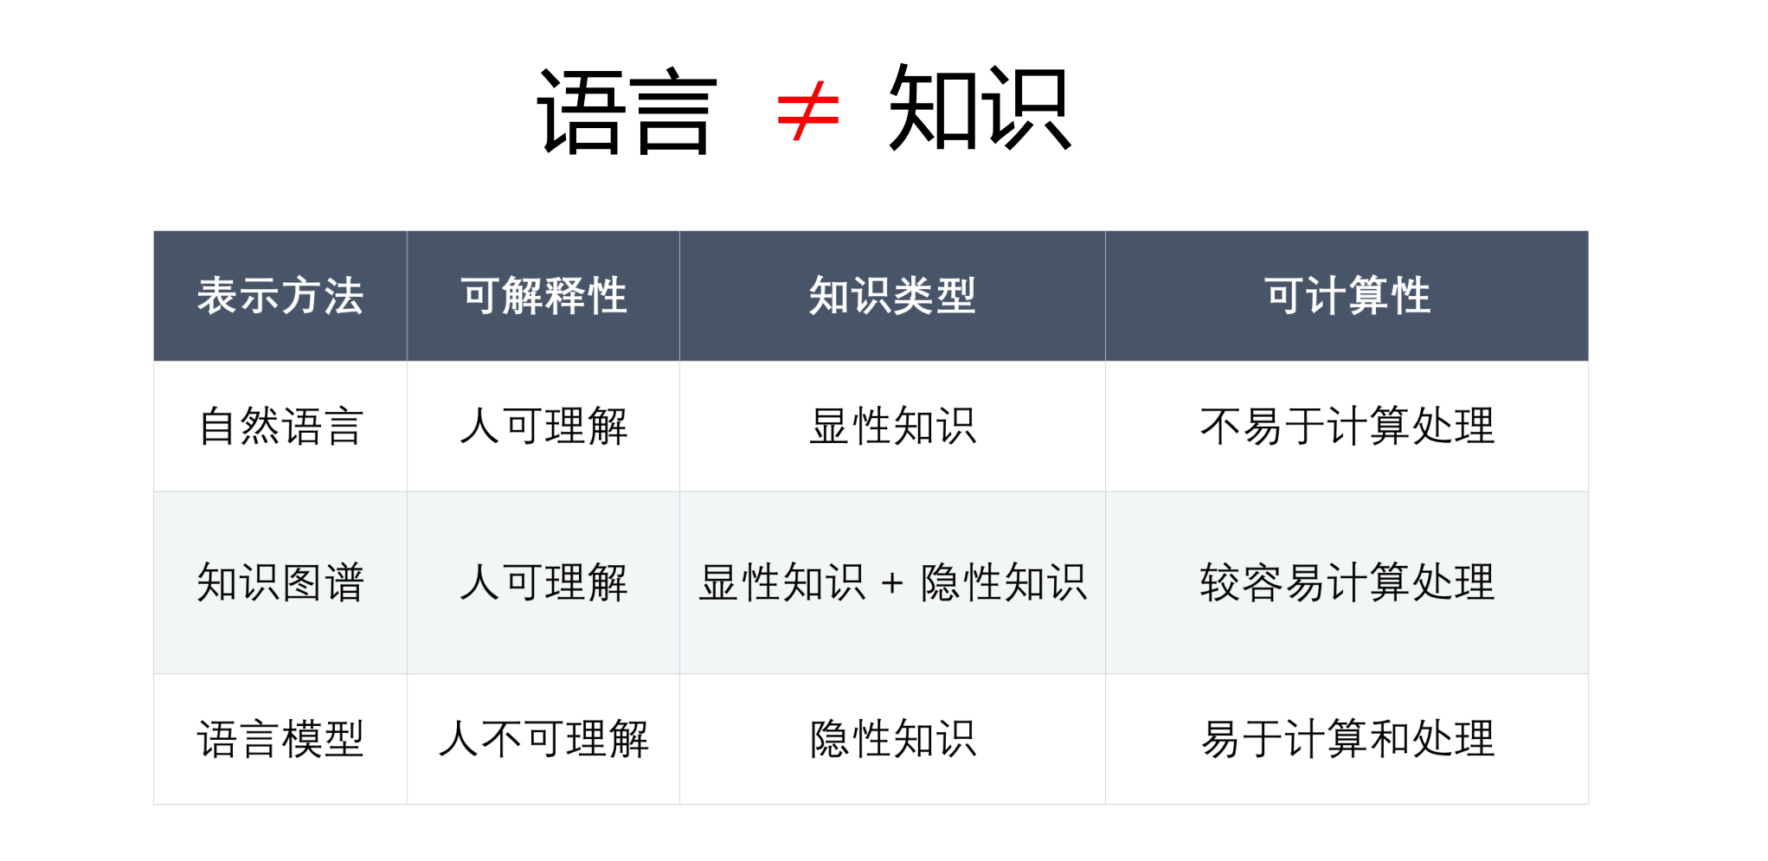
大语言模型与知识
语言与知识
Notes:
活着 作者 余华

Slide 7
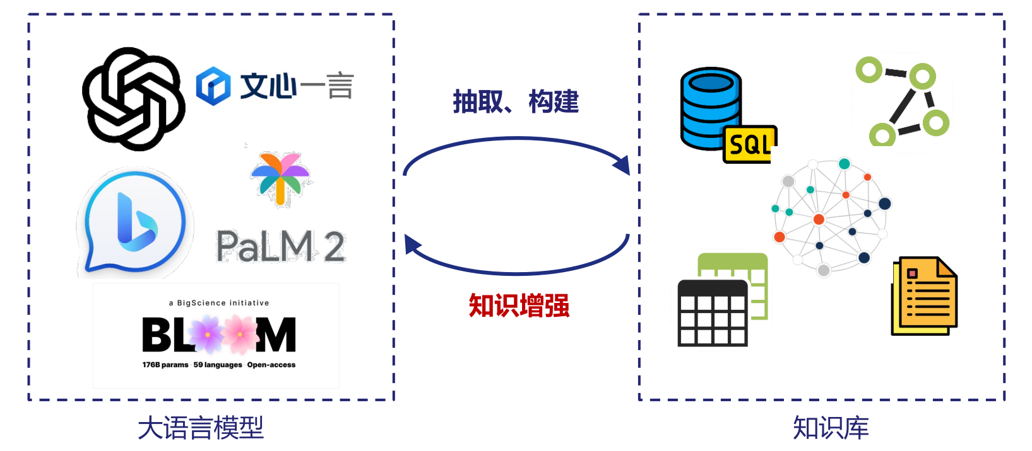
大语言模型与知识
ChatGPT、GPT-4等大语言模型（LLM）展现出了强大的语言理解和生成能力
知识图谱、数据库等结构化知识库中蕴含着大量逻辑与事实知识

Slide 8
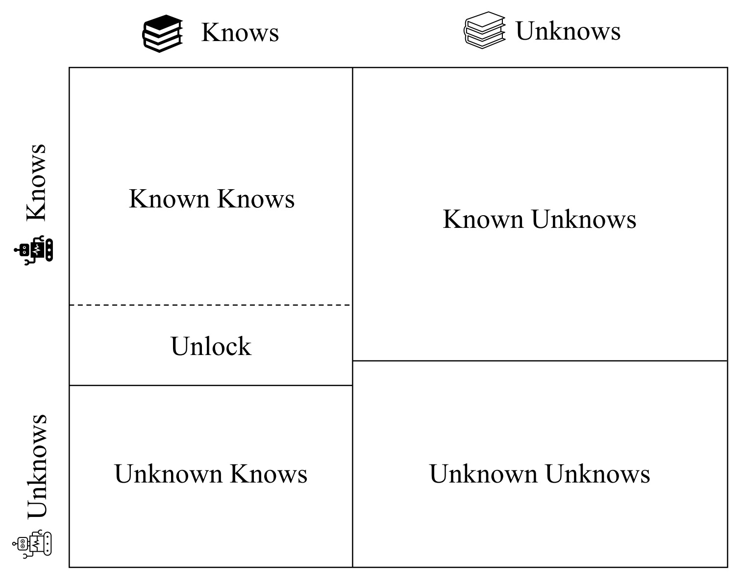
大语言模型与知识
大语言模型知识受预训练语料与模型能力限制
知识记忆有限
知识推理较弱
知识更新困难
⼤语⾔模型（LLM）的知识象限
[1] Yin et al. Do Large Language Models Know What They Don’t Know? Findings of ACL 2023.
[2] Xu et al. Beyond the imitation game: Quantifying and extrapolating the capabilities of language models. arXiv preprint.

Slide 9
大语言模型与知识
大语言模型知识受预训练语料与模型能力限制
知识记忆有限
语料覆盖范围有限: 知识数量少
语料质量与时效性: 知识质量低
⼤语⾔模型（LLM）的知识象限
模型知识
语料知识学不完！
语料库知识
[1] Yin et al. Do Large Language Models Know What They Don’t Know? Findings of ACL 2023.
[2] Xu et al. Beyond the imitation game: Quantifying and extrapolating the capabilities of language models. arXiv preprint.

Slide 10
大语言模型与知识
大语言模型知识受预训练语料与模型能力限制
知识记忆有限
语料覆盖范围有限: 知识数量少
语料质量与时效性: 知识质量低
知识推理较弱
知识性幻觉：推理能力差，可信度低
⼤语⾔模型（LLM）的知识象限
语料知识记不住！
知识性幻觉
知识性幻觉
[1] Yin et al. Do Large Language Models Know What They Don’t Know? Findings of ACL 2023.
[2] Xu et al. Beyond the imitation game: Quantifying and extrapolating the capabilities of language models. arXiv preprint.

Slide 11
大语言模型与知识
大语言模型知识受预训练语料与模型能力限制
知识记忆有限
语料覆盖范围有限: 知识数量少
语料质量与时效性: 知识质量低
知识推理较弱
知识性幻觉：推理能力差，可信度低
知识更新困难
参数更新的灾难性遗忘
参数量级大更新成本高
⼤语⾔模型（LLM）的知识象限
模型依靠自己推理
模型依靠外部知识推理
[1] Yin et al. Do Large Language Models Know What They Don’t Know? Findings of ACL 2023.
[2] Xu et al. Beyond the imitation game: Quantifying and extrapolating the capabilities of language models. arXiv preprint.

Slide 12
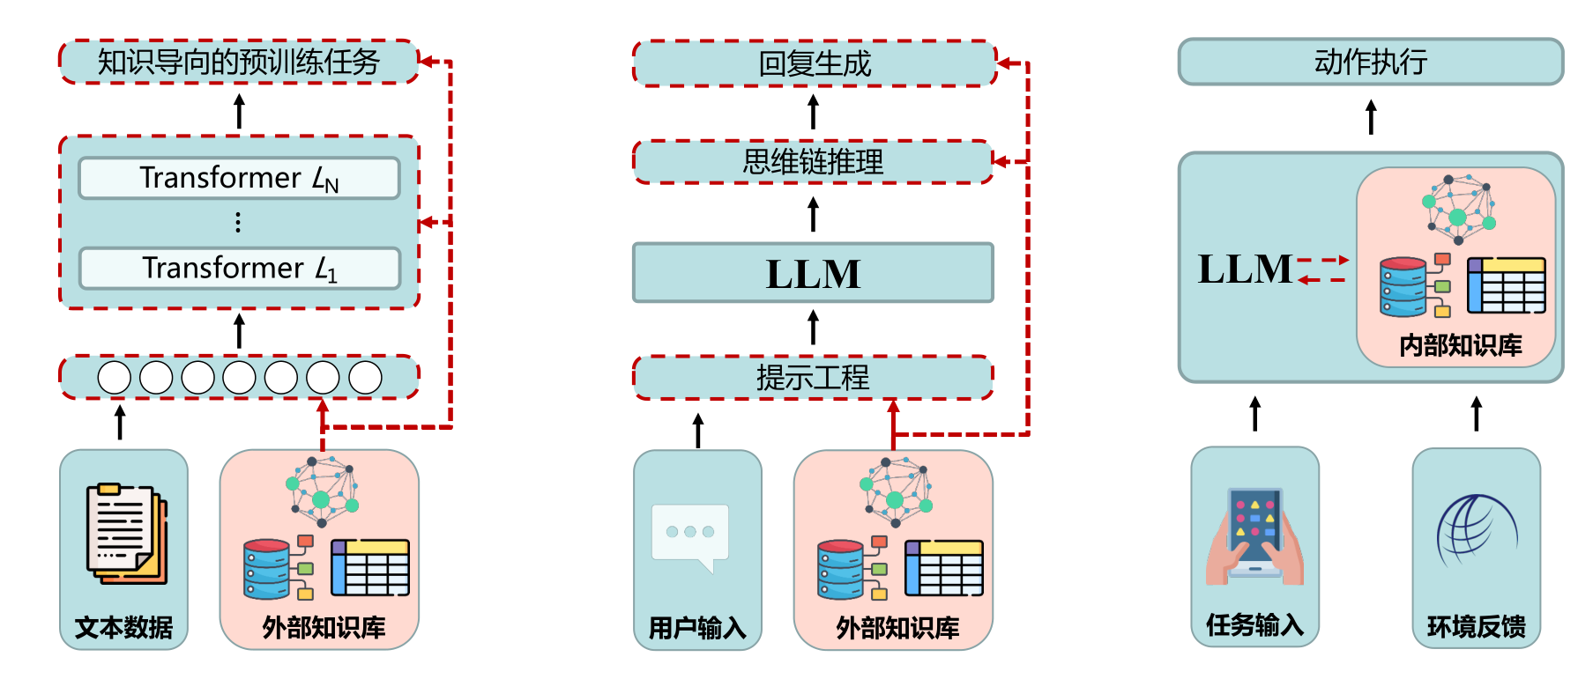
大语言模型与知识
模型训练阶段
模型推理阶段
模型部署阶段
如何引入知识？
如何利用知识？
如何持续学习知识？

Slide 13
模型训练阶段如何引入知识
模型训练阶段
模型推理阶段
模型部署阶段
如何引入知识？
如何利用知识？
如何持续学习知识？

Slide 14
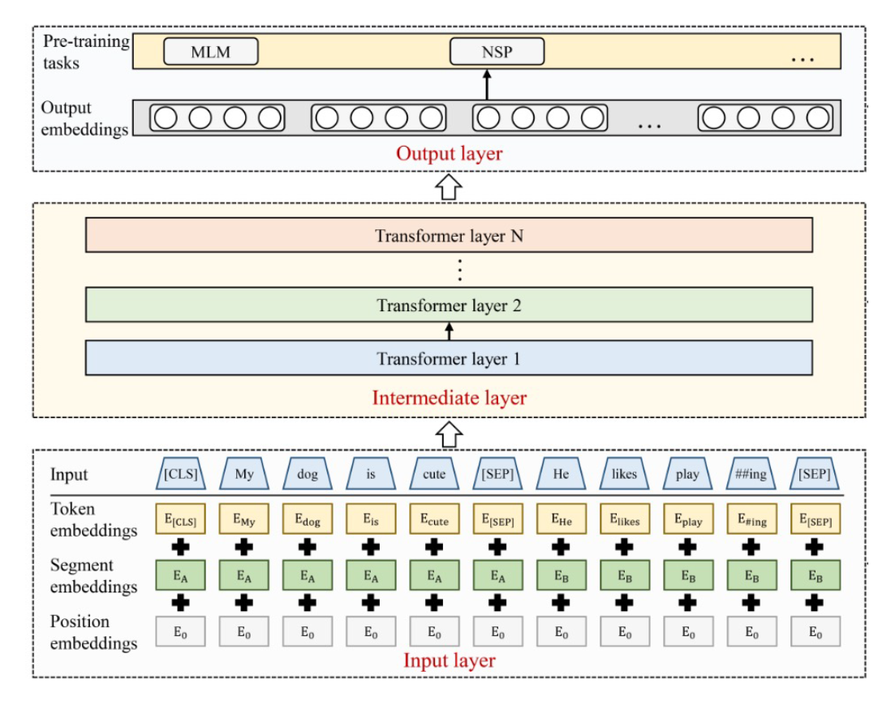
模型训练阶段如何引入知识
知识导向的训练目标
3
知识增强的模型结构
2
知识融合的数据输入
1

Slide 15
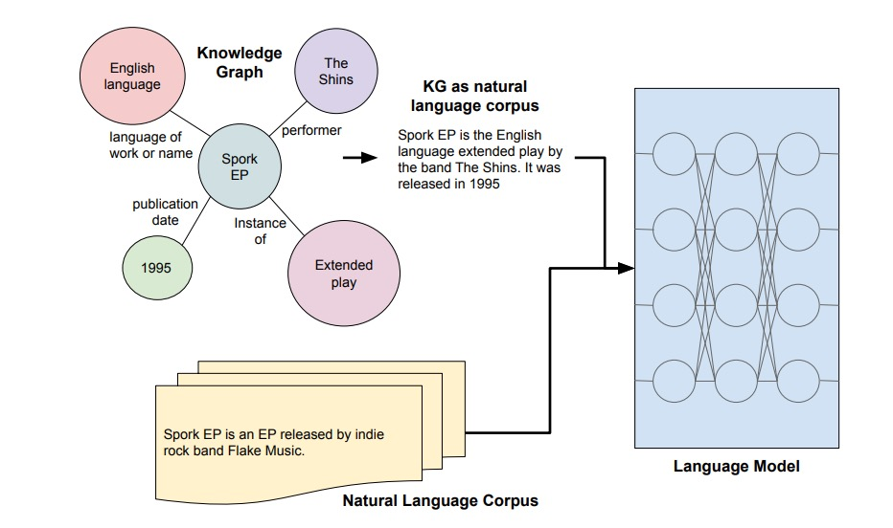
模型训练阶段如何引入知识
数据增强任务：对数据集进行扩充
直接生成：将结构化的高质量知识序列化自然语言文本，作为LLM预训练语料[Lu, et al. 2022]
知识导向的训练目标
3
中文
余华
活着是一本中文长篇小说，作者是余华，发表于1992年。
知识增强的模型结构
活着
2
知识
质量更高、更密度
1992
长篇小说
知识融合的数据输入
1
《活着》是一本由余华写的书。
语言模型
自然语言语料
Lu et al. KELM: Integrating Knowledge Graphs with Language Model Pre-training Corpora. NAACL 2022.

Slide 16
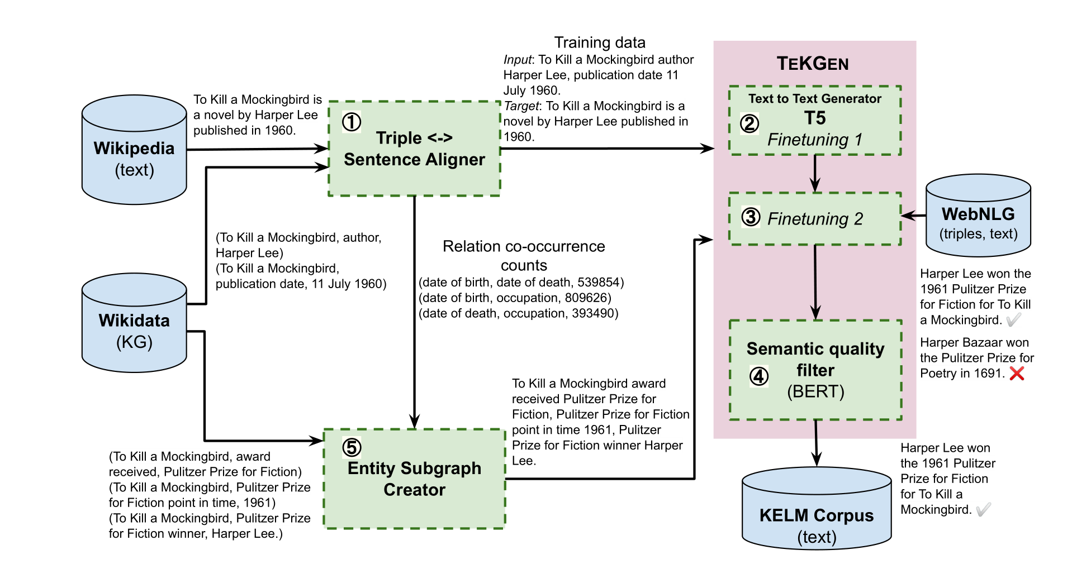
模型训练阶段如何引入知识
数据增强任务：对数据集进行扩充
直接生成：将结构化的高质量知识序列化自然语言文本，作为LLM预训练语料[Lu, et al. 2022]
知识导向的训练目标
3
知识增强的模型结构
2
知识融合的数据输入
1
（1）KG元组-句子对齐
（2）（3）微调T5模型
（4）训练语义质量评估器（正负样本对）
（5）用KG元组生成文本，并评估质量
Lu et al. KELM: Integrating Knowledge Graphs with Language Model Pre-training Corpora. NAACL 2022.
Notes:
活着 作者 余华 1992

Slide 17
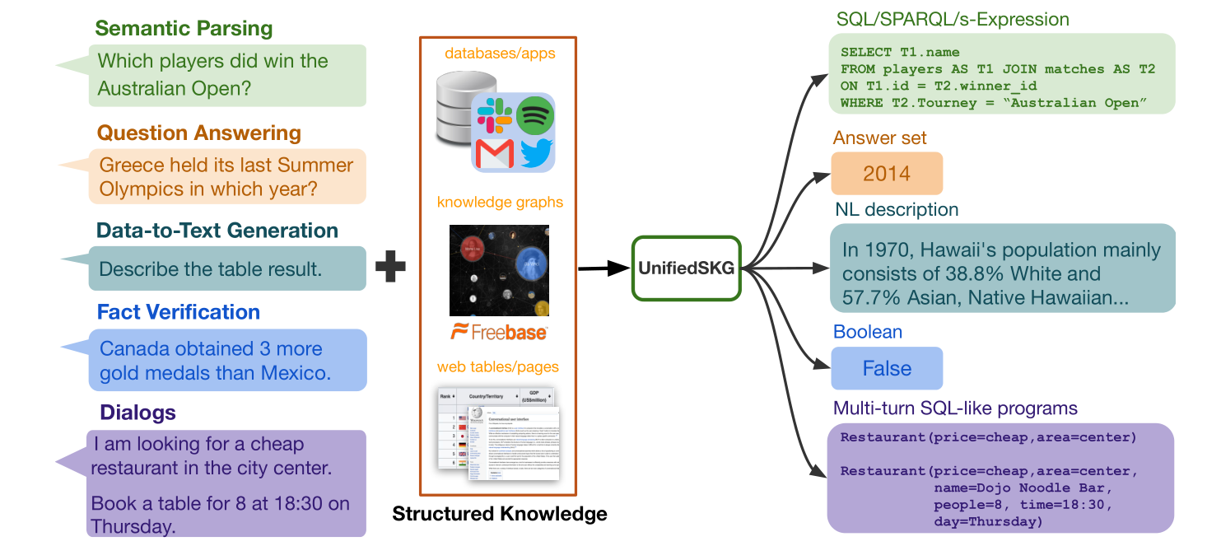
模型训练阶段如何引入知识
基于结构化知识的任务：基于结构化的知识，给定输入，进行定制化输出
直接生成： 将知识图谱、表格等结构化知识序列化，输入到模型当中[Xie et al. 2022]
知识导向的训练目标
3
知识增强的模型结构
2
知识融合的数据输入
基于结构化知识的任务（Structured Knowledge Grounding）
任务很多（语义解析）
任务的输入和输出形式是异构的
UnifiedSKG：用户输入 + 知识结构序列化 → T5模型 → 输出
1
Xie et al. UnifiedSKG: Unifying and Multi-Tasking Structured Knowledge Grounding with Text-to-Text Language Models. ACL 2022.
Notes:
刚才讲的技术呢是将知识图谱转换为自然语言，然后做为训练的语料，用于下面的大语言模型训练。

Slide 18
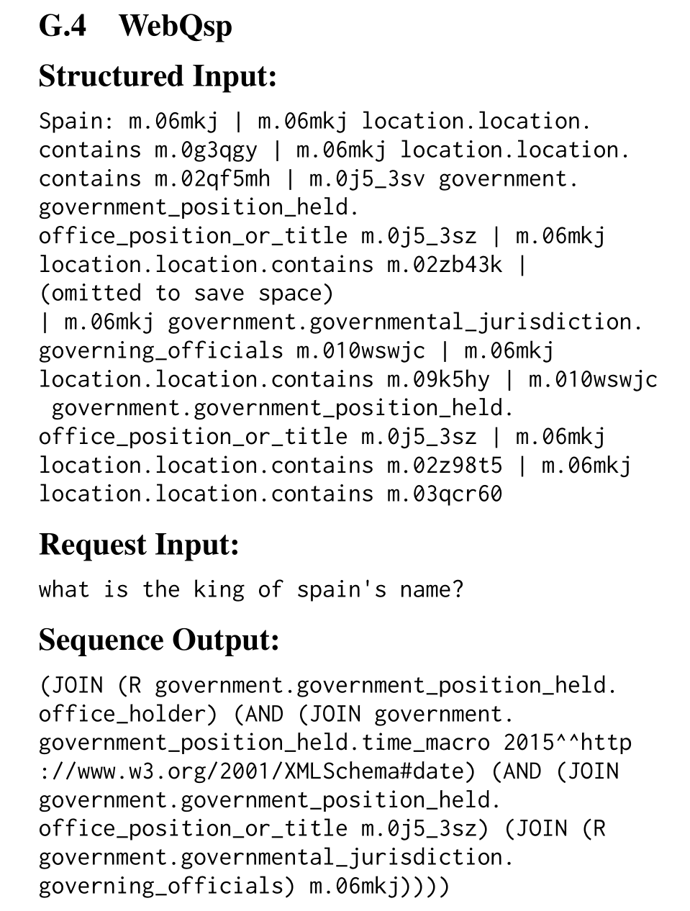
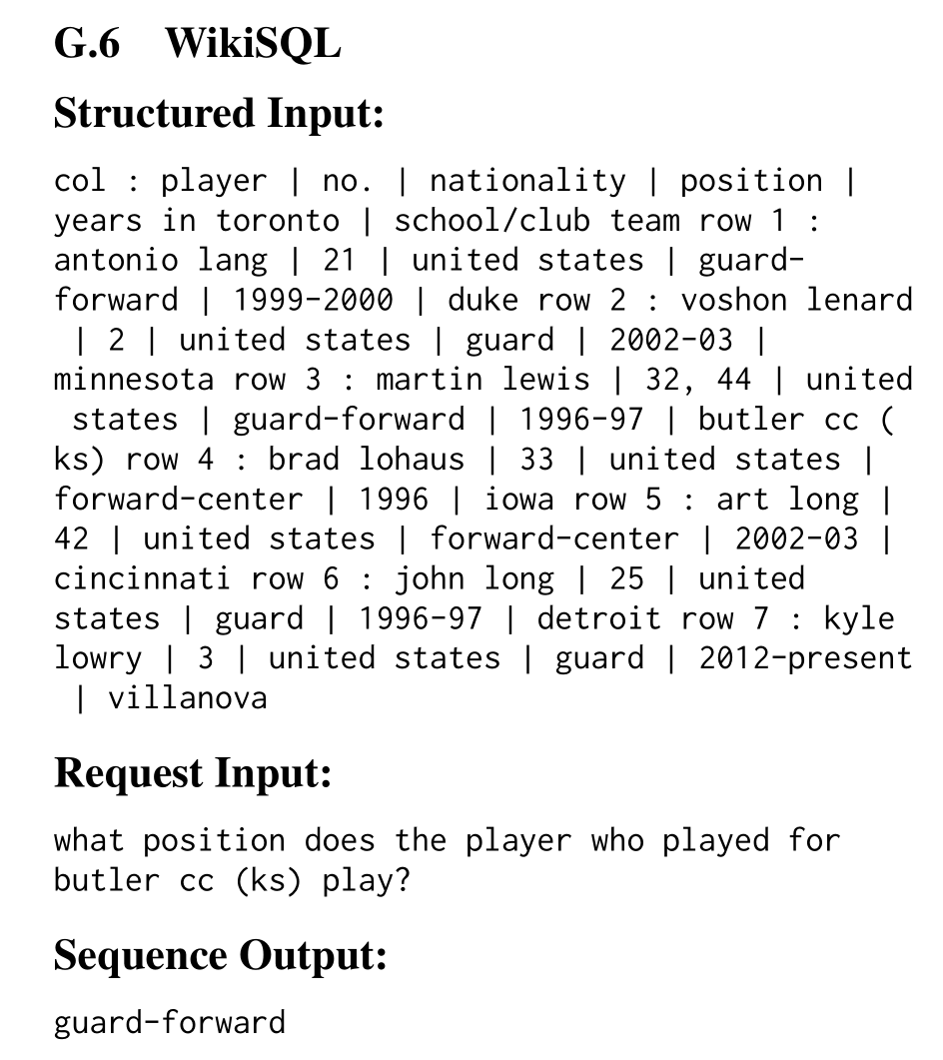
模型训练阶段如何引入知识
基于结构化知识的任务：基于结构化的知识，给定输入，进行定制化输出
直接生成： 将知识图谱、表格等结构化知识序列化，输入到模型当中[Xie et al. 2022]
知识导向的训练目标
知识图谱
3
表格
知识增强的模型结构
2
知识融合的数据输入
1
Xie et al. UnifiedSKG: Unifying and Multi-Tasking Structured Knowledge Grounding with Text-to-Text Language Models. ACL 2022.
Notes:
刚才讲的技术呢是将知识图谱转换为自然语言

Slide 19
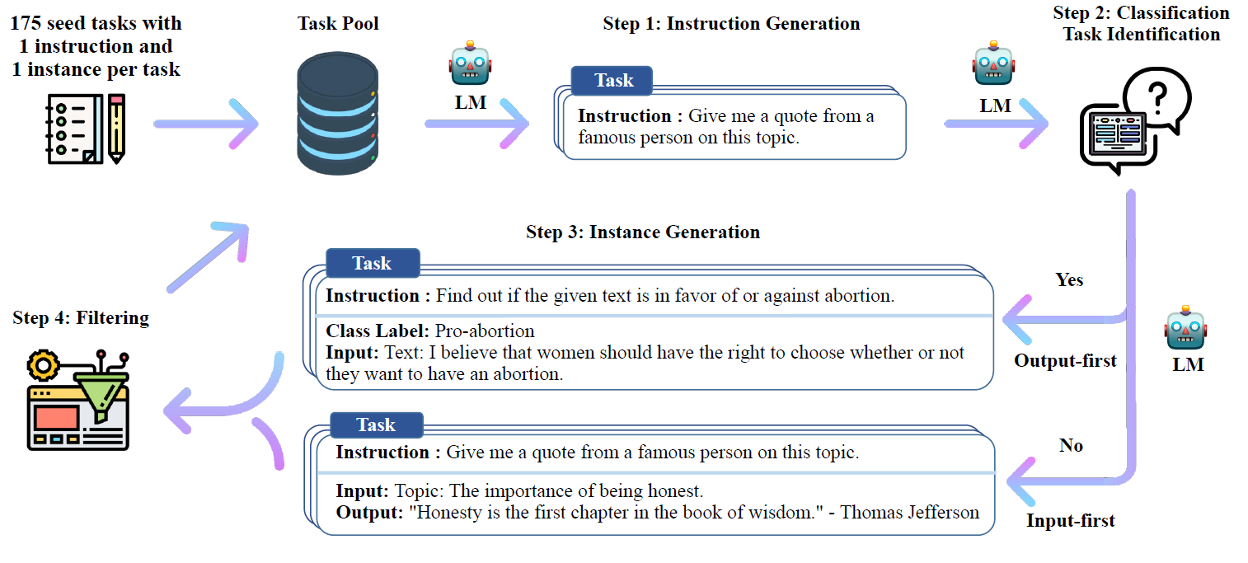
模型训练阶段如何引入知识
数据增强任务：对数据集进行扩充
间接生成：利用LLM依据知识自主提问，自动化标注数据的生成[Wang et al. 2023]
知识导向的训练目标
内部知识蒸馏方法：给定引导性prompt，LLM自行生成相关领域数据
3
知识增强的模型结构
2
知识融合的数据输入
1
（1）让LLM自行生成新的指令和实例
（2）基于生成的指令数据进行微调
Wang et al. Self-Instruct: Aligning Language Models with Self-Generated Instructions. ACL 2023.

Slide 20
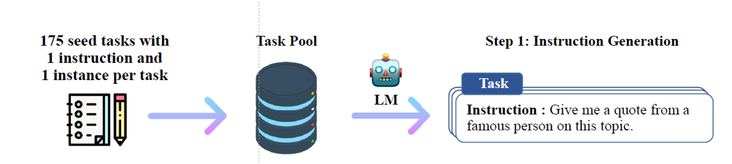
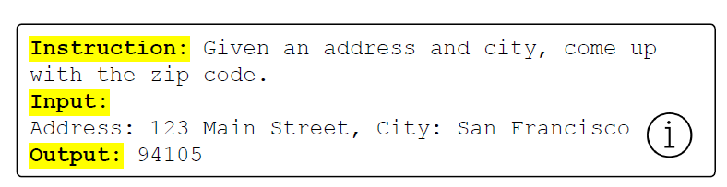
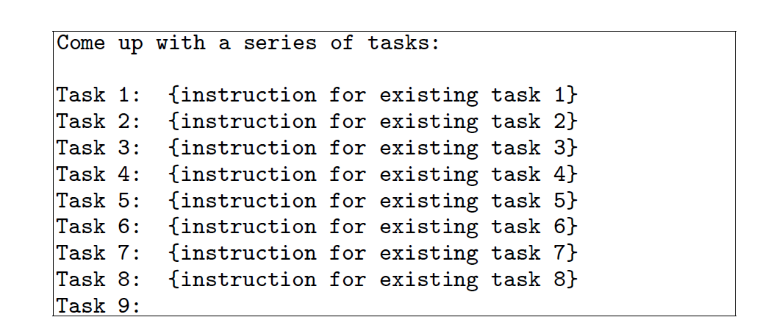
模型训练阶段如何引入知识
数据增强任务：对数据集进行扩充
间接生成：利用LLM依据知识自主提问，自动化标注数据的生成[Wang et al. 2023]
知识导向的训练目标
（1）指令生成
3
1. 人工构建175个任务（指令、输入、输出）
知识增强的模型结构
2
2. 随机挑选8个任务指令，构造prompt。利用LLM生成新的任务指令。
知识融合的数据输入
1
Wang et al. Self-Instruct: Aligning Language Models with Self-Generated Instructions. ACL 2023.

Slide 21
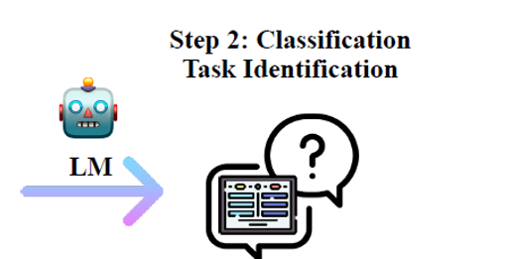
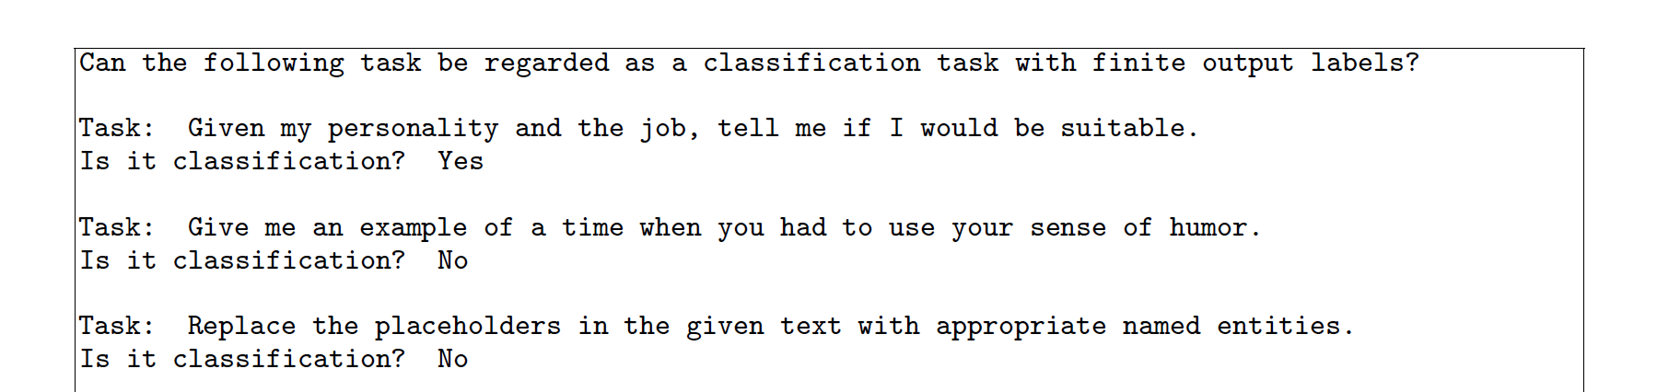
模型训练阶段如何引入知识
数据增强任务：对数据集进行扩充
间接生成：利用LLM依据知识自主提问，自动化标注数据的生成[Wang et al. 2023]
知识导向的训练目标
（2）识别任务类别
3
识别任务的答案是否具有固定的输出空间
知识增强的模型结构
指令：从列表中挑选岁数最大的人
分类指令
指令：讲一个农夫的故事
非分类指令
2
1. 从任务池中随机挑选12个分类指令和9个非分类指令，构造prompt
知识融合的数据输入
1
2. 利用LLM，判断步骤（1）中生成的新指令的类别
Wang et al. Self-Instruct: Aligning Language Models with Self-Generated Instructions. ACL 2023.

Slide 22
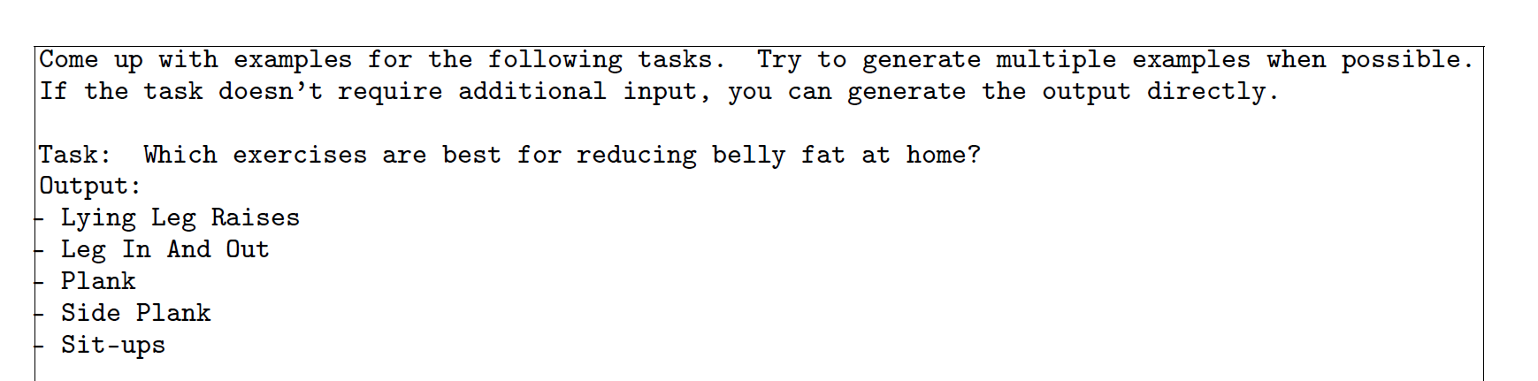
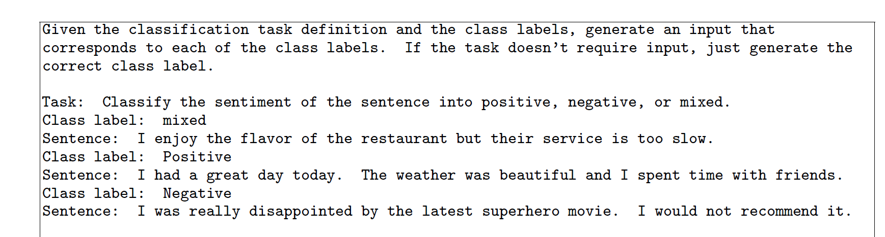
模型训练阶段如何引入知识
数据增强任务：对数据集进行扩充
间接生成：利用LLM依据知识自主提问，自动化标注数据的生成[Wang et al. 2023]
指令+输入→输出
指令→输入→输出 √
指令→输出→输入 √
知识导向的训练目标
（3）输入和输出生成
3
1. 构造prompt，生成输入，再生成输出
知识增强的模型结构
2
2. 对于分类指令，输出经常偏置在一个标签
采用生成标签（输出），再生成输入的策略
知识融合的数据输入
1
（4）过滤策略（任务过于相似、句子过短/长、非法生成等）
Wang et al. Self-Instruct: Aligning Language Models with Self-Generated Instructions. ACL 2023.

Slide 23
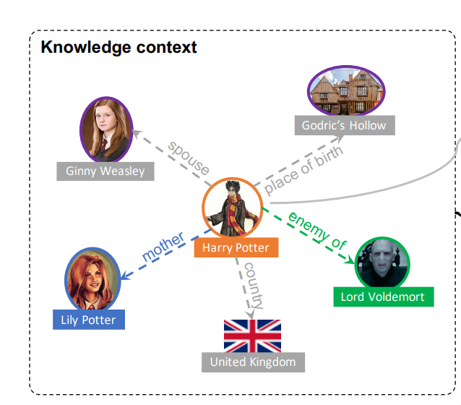
模型训练阶段如何引入知识
预训练任务：用监督/自监督的方式训练模型
表征增强：编码知识时加入实体、关系相关的编码输入[Sun et al. 2020]
CLS
知识导向的训练目标
SEP
3
Harry Potter
Lord Voldemort
points
知识增强的模型结构
at
his
2
wand
Harry Potter points his wand at Lord Voldemort.
CLS
Harry Potter
mother
SEP
Lily Potter
知识融合的数据输入
spouse
1
Ginny Weasley
Lord Voldemort
points
his
词节点
实体节点
at
Sun et al. CoLAKE: Contextualized Language and Knowledge Embedding. COLING 2020.
wand
锚节点
关系节点

Slide 24
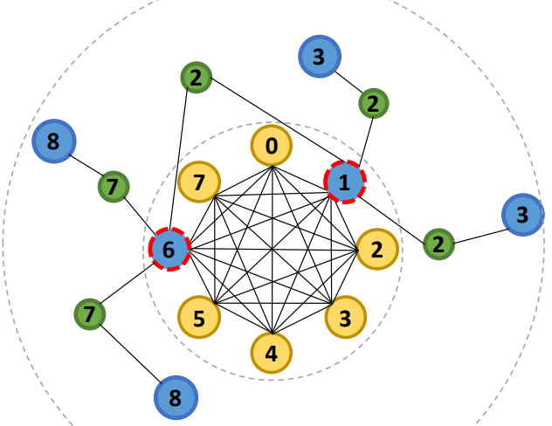
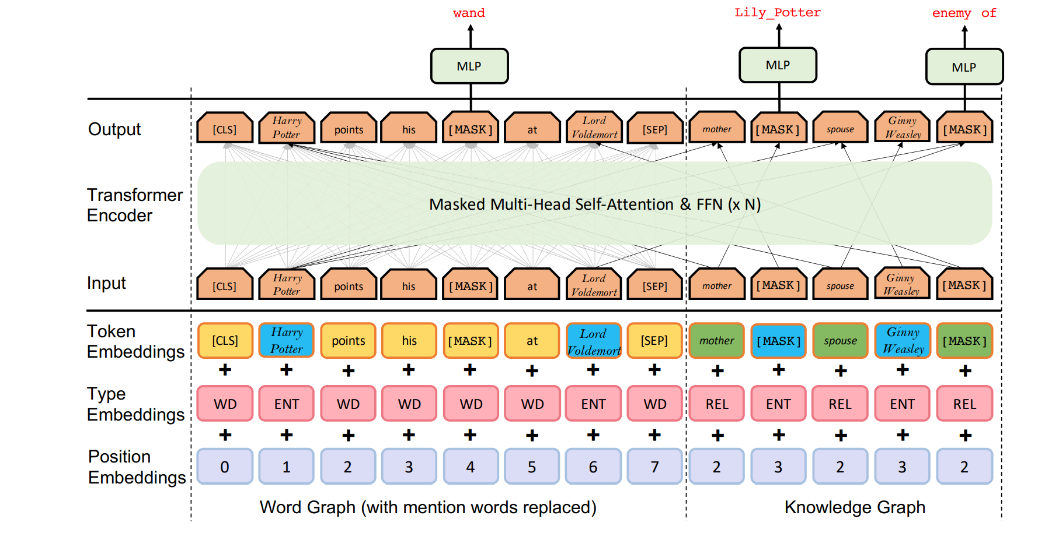
模型训练阶段如何引入知识
表征增强：编码知识时加入实体、关系相关的编码输入[Sun et al. 2020]
知识导向的训练目标
3
知识增强的模型结构
2
知识融合的数据输入
1
Sun et al. CoLAKE: Contextualized Language and Knowledge Embedding. COLING 2020.

Slide 25
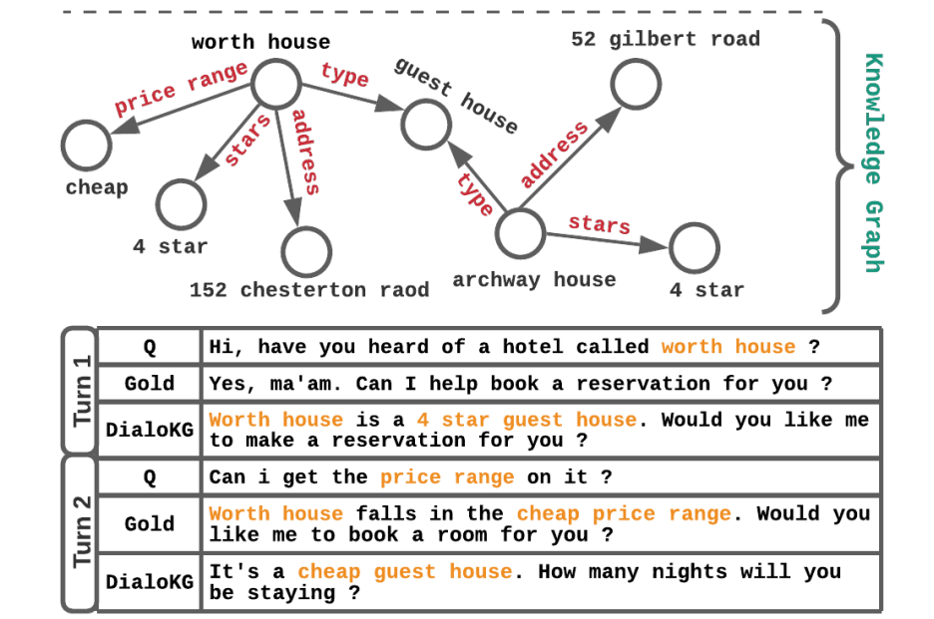
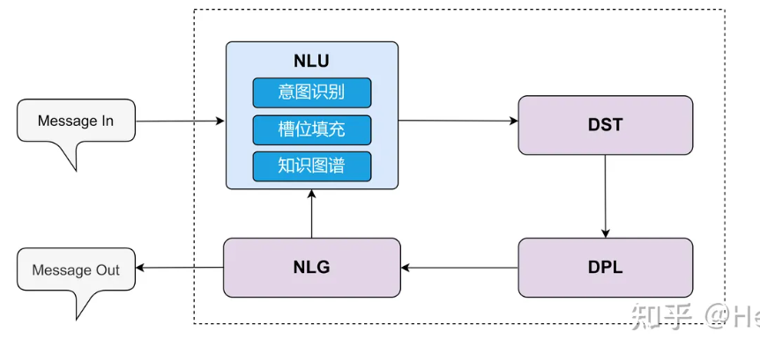
模型训练阶段如何引入知识
任务型对话生成任务
表征增强：额外增加实体类型、知识编号相关的向量嵌入，支持更多知识[Rony et al 2022]
任务型对话生成定义
知识导向的训练目标
3
用户提问
模型根据知识库和对话历史给出回复
知识增强的模型结构
2
任务型对话生成传统方法
自然语言理解NLU
对话状态跟踪DST
对话策略学习DPL
自然语言生成NLG
知识融合的数据输入
1
模板+信息抽取
Rony et al. DialoKG: Knowledge-Structure Aware Task-Oriented Dialogue Generation. NAACL 2022.
Notes:
今天我要预定仙林宾馆。
下一部对话状态就是确定时间，对吧。

Slide 26
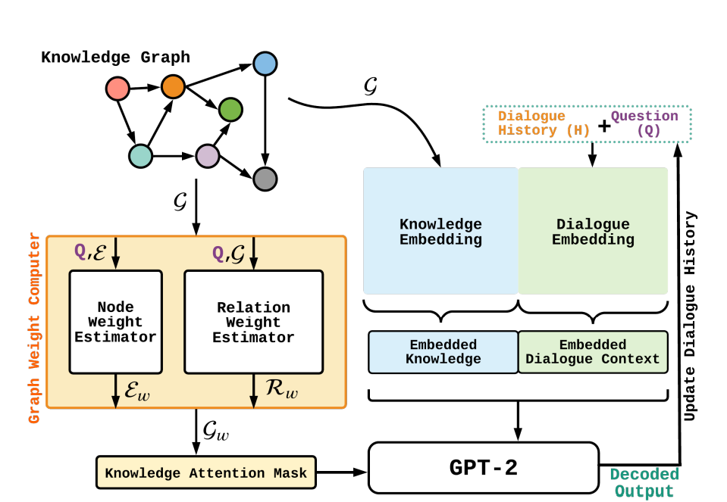
模型训练阶段如何引入知识
任务型对话生成任务
表征增强：额外增加实体类型、知识编号相关的向量嵌入，支持更多知识[Rony et al 2022]
知识导向的训练目标
3
（1）把知识图谱序列化，并与对话文本拼接起来
（2）输入到GPT-2
（3）知识图谱中存在一些与当前问题无关的知识，利用权重估计器进行过滤
知识增强的模型结构
2
知识融合的数据输入
1
Rony et al. DialoKG: Knowledge-Structure Aware Task-Oriented Dialogue Generation. NAACL 2022.

Slide 27
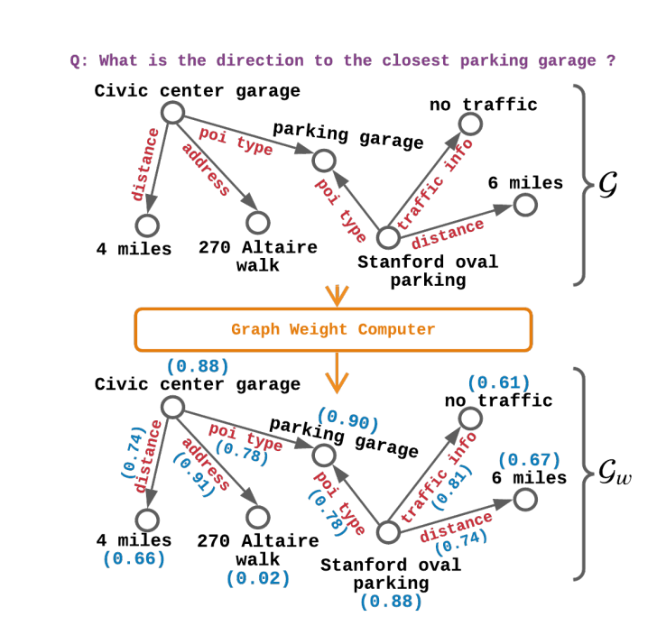
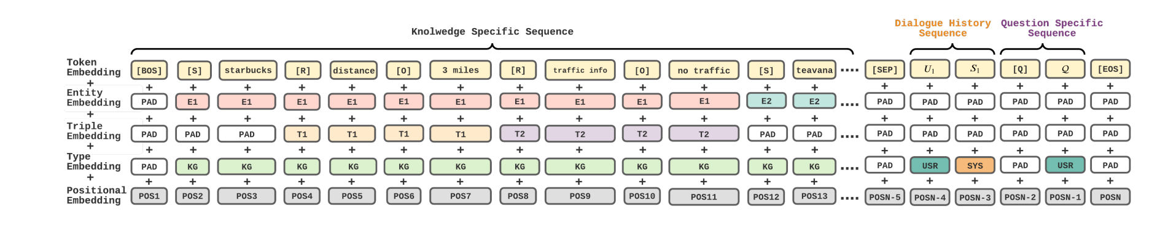
模型训练阶段如何引入知识
任务型对话生成任务
表征增强：额外增加实体类型、知识编号相关的向量嵌入，支持更多知识[Rony et al 2022]
回复
知识导向的训练目标
选择TOP-K
实体和关系
3
将无效的三元组Mask掉
实体与用户问题相关性
关系与用户问题相关性
知识序列MASK
对话文本MASK
知识增强的模型结构
2
×
Self-Attention
知识融合的数据输入
知识图谱序列
对话历史
用户问题
1
Rony et al. DialoKG: Knowledge-Structure Aware Task-Oriented Dialogue Generation. NAACL 2022.

Slide 28
模型训练阶段如何引入知识
增加知识编码的额外网络层
知识导向的训练目标
3
通过额外Adapter模块引入外部知识
知识增强的模型结构
2
知识融合的数据输入
1
[1] Sun et al. JointLK: Joint Reasoning with Language Models and Knowledge Graphs for Commonsense Question Answering. NAACL 2022.
[2] Hu et al. Empowering Language Models with Knowledge Graph Reasoning for Question Answering. EMNLP 2022.
[3] Yasunaga et al. Deep Bidirectional Language-Knowledge Graph Pretraining. NIPS 2022.
[4] Lu et al. Parameter-Efficient Domain Knowledge Integration from Multiple Sources for Biomedical Pre-trained Language Models. EMNLP 2021.
[5] Ruize Wang et al. K-ADAPTER: Infusing Knowledge into Pre-Trained Models with Adapters. Fingdings of ACL 2021.

Slide 29
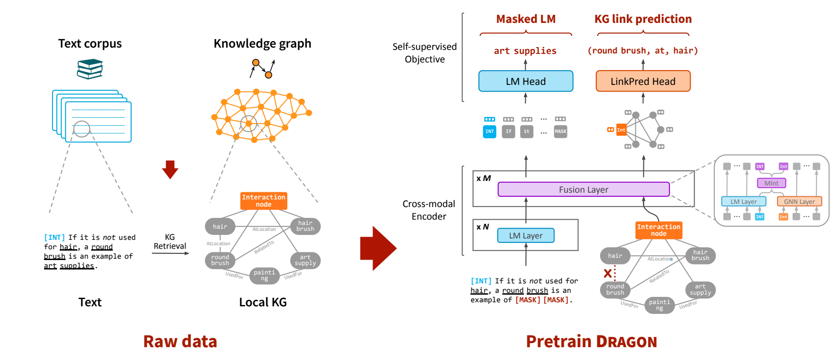
模型训练阶段如何引入知识
预训练任务：用监督/自监督的方式训练模型
增加知识编码的额外网络层
知识导向的训练目标
3
知识增强的模型结构
如果不用于头发，圆形刷子就是艺术用品的一个例子
2
如果不用于头发，圆形刷子就是[MASK]的一个例子
知识融合的数据输入
1
数据构建：抽取文本实体→KG检索（2-hop）→文本-KG对
训练模型：利用GreaseLM融合输入文本-KG（Transformer + KG embedding）
训练目标：掩码语言建模MLM（面向文本） + 链接预测（面向KG）
Yasunaga et al. Deep Bidirectional Language-Knowledge Graph Pretraining. NIPS 2022.

Slide 30
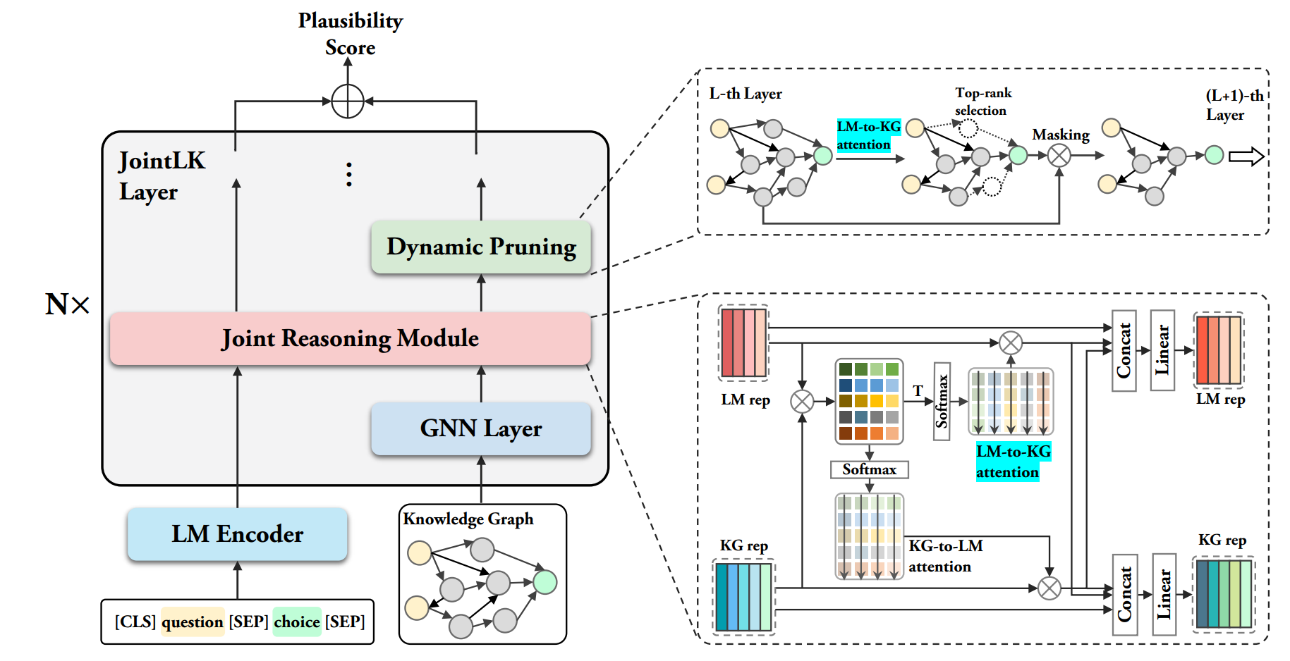
模型训练阶段如何引入知识
常识性问答任务：给定一个问题，从几个答案中选择一个
增加知识编码的额外网络层
知识导向的训练目标
3
知识增强的模型结构
2
知识融合的数据输入
1
数据构建：检索与文本相关的KG子图
训练模型：文本→Transformer，KG→GNN
LM-to-KG注意力，KG-to-LM注意力
对KG进行剪枝，减少无用的知识
训练目标：简单的分类任务（如4个答案选一个）
Sun et al. JointLK: Joint Reasoning with Language Models and Knowledge Graphs for Commonsense Question Answering. NAACL 2022.

Slide 31
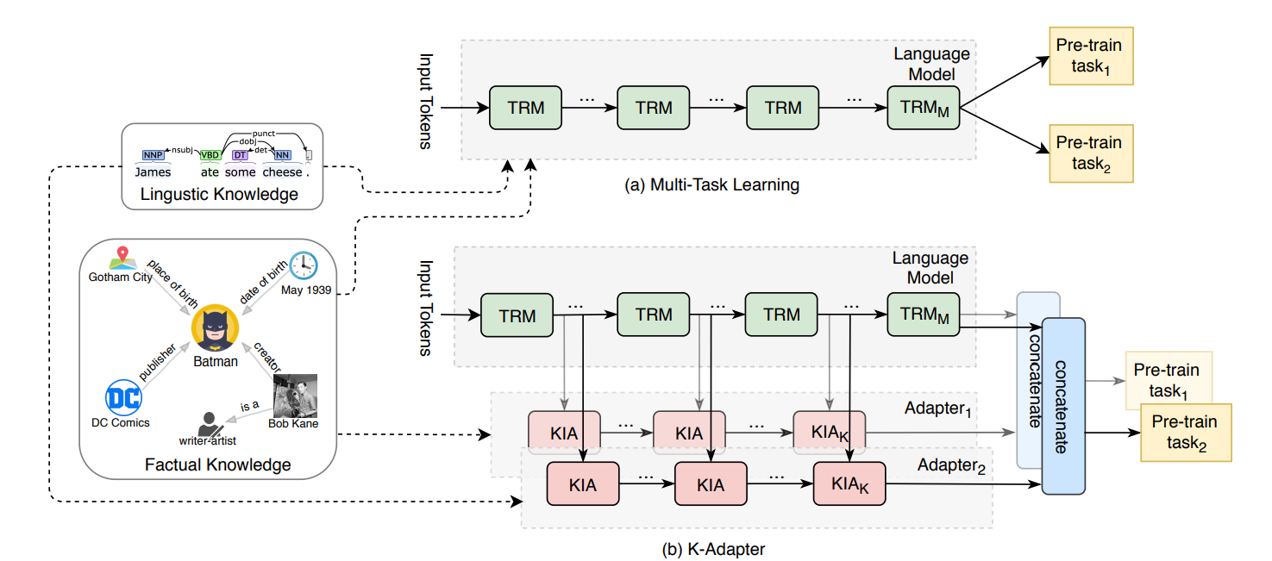
模型训练阶段如何引入知识
预训练任务：用监督/自监督的方式训练模型
增加知识编码的额外网络层
知识导向的训练目标
3
知识增强的模型结构
2
知识融合的数据输入
两个Adapter
事实Adapter：融合知识图谱，
用维基摘要和维基Triple做预训练（预测Triple中的关系）
语言Adapter：融注入句法和语义等知识
用Stanford Parser工具构建数据集（预测token之间的依赖关系）
1
Wang et al. K-ADAPTER: Infusing Knowledge into Pre-Trained Models with Adapters. Fingdings of ACL 2021.
Notes:
类似于LoRA，为每个预训练增加了一个适配层（避免灾难性遗忘，持续学习中一个非常常用的技术）

Slide 32
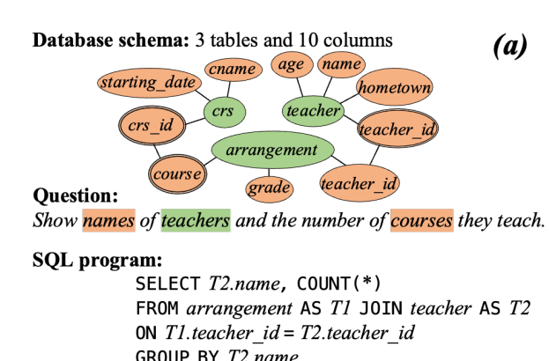
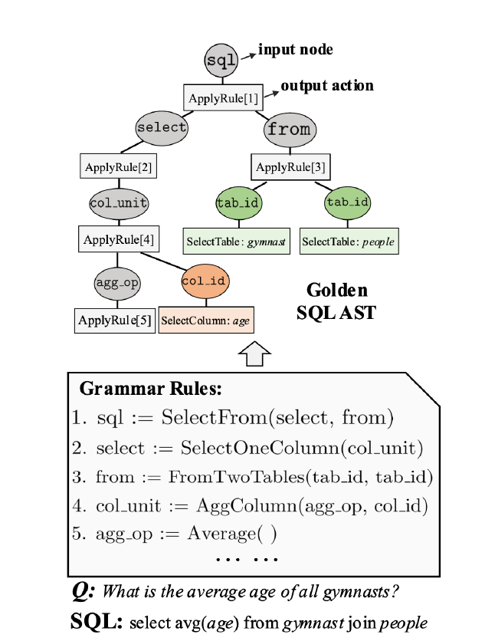
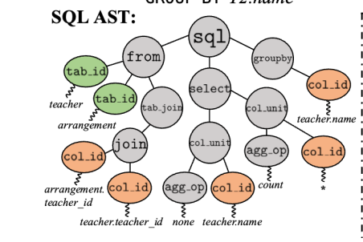
模型训练阶段如何引入知识
Text-To-SQL任务：用自然语言生成SQL查询语句
借助图神经网络进行结构改进
编码：利用图神经网络对结构化知识进行编码
解码：利用上下文无关语法规则约束搜索空间
知识导向的训练目标
3
知识增强的模型结构
2
问题、表、列
知识融合的数据输入
1
编码
解码
Cao et al. A Heterogeneous Graph to Abstract Syntax Tree Framework for Text-to-SQL. TPAMI 2023.

Slide 33
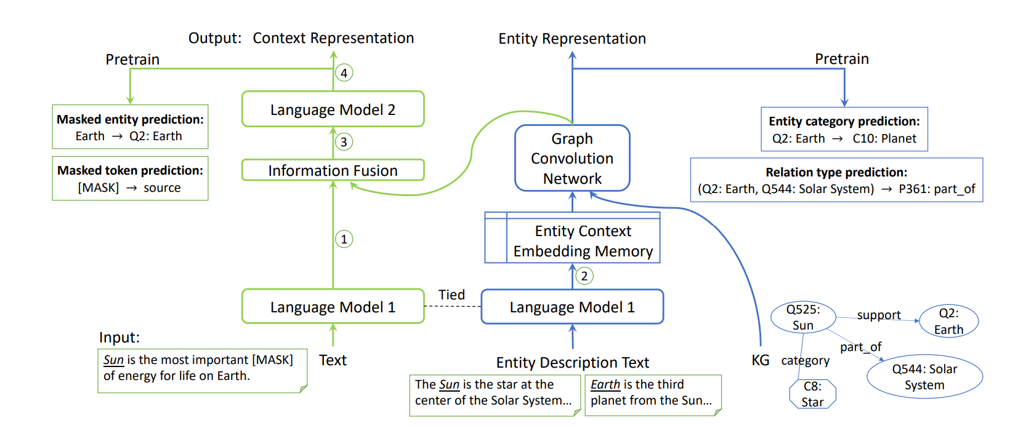
模型训练阶段如何引入知识
预训练任务：用监督/自监督的方式训练模型
基于传统掩码[MASK]的预训练任务
预测知识中被掩盖的实体、实体类别与关系
同时预测知识三元组与释义文本中的被掩码内容
知识导向的训练目标
3
知识增强的模型结构
2
知识融合的数据输入
1
语言模块LM1
知识模块LM2
Yu et al. JAKET: joint pre-training of knowledge graph and language understanding. AAAI 2022.

Slide 34
模型训练阶段如何引入知识
预训练任务：用监督/自监督的方式训练模型
基于传统掩码[MASK]的预训练任务
几个问题：
如何融合实体多跳邻居信息？（GAT）
针对一个输入，实体及其多跳邻居实体很多，如何减少计算压力？（缓存）
知识导向的训练目标
3
知识增强的模型结构
2
语言模块LM1
知识模块LM2
LM1将输入x压缩成为上下文编码Z
抽取出LM2中的实体e，并把实体e的文本描述信息输入到LM2，得到实体e的编码z_e
3. 将上下文编码Z与实体编码z_e进行融合
知识融合的数据输入
预训练目标：
LM1：掩码token预测
LM1：掩码实体预测
LM2：实体类别预测
LM2：关系类型预测
1
LM
z_e1
z_e2
+
+
Z
Yu et al. JAKET: joint pre-training of knowledge graph and language understanding. AAAI 2022.
LM
Sun
is
the
most
…
on
Earth

Slide 35
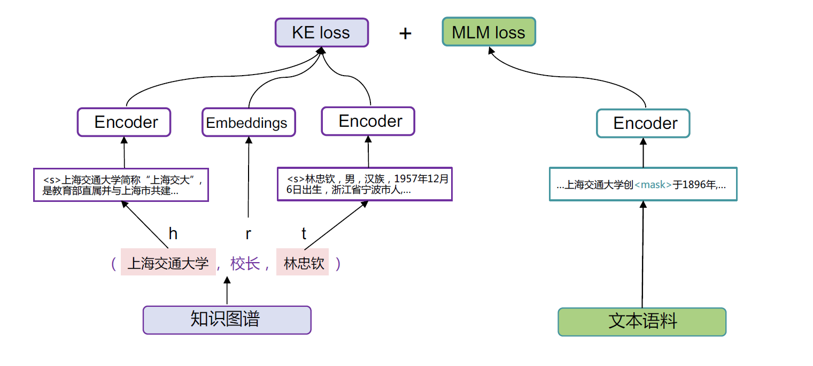

模型训练阶段如何引入知识
预训练任务：用监督/自监督的方式训练模型
基于传统掩码[MASK]的预训练任务
知识导向的训练目标
$$\left(h,r,?\right)↦ t$$
3
知识增强的模型结构
2
知识融合的数据输入
1
平行语料
XiaozhiWang, et al. KEPLER: A Unified Model for Knowledge Embedding and Pre-trained Language Representation. TACL 2021.

Slide 36
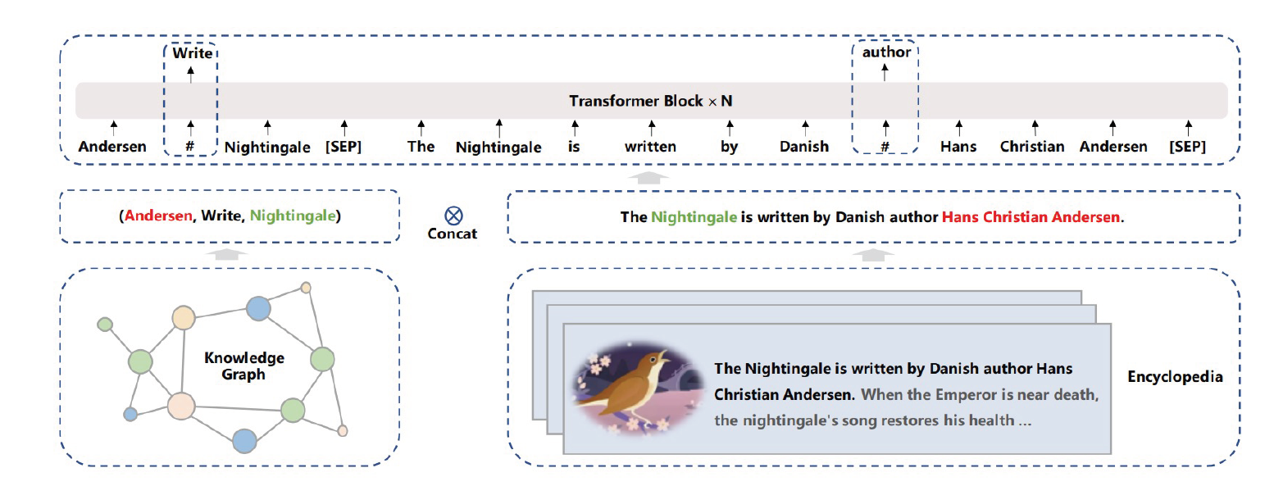
模型训练阶段如何引入知识
预训练任务：用监督/自监督的方式训练模型
基于传统掩码[MASK]的预训练任务
知识导向的训练目标
3
知识增强的模型结构
2
百度ERNIE3
知识融合的数据输入
预训练任务：
知识掩码语言建模
通用知识文本预测
1
利用关系抽取中的远程监督学习的思想！
Sun et al. ERNIE 3.0: Large-scale Knowledge Enhanced Pre-training for Language Understanding and Generation. arXiv preprint.2021.
Notes:
远程监督学习的一个重要假设是。。。。

Slide 37
模型推理阶段如何利用知识
模型训练阶段
模型推理阶段
模型部署阶段
如何引入知识？
如何利用知识？
如何持续学习知识？

Slide 38
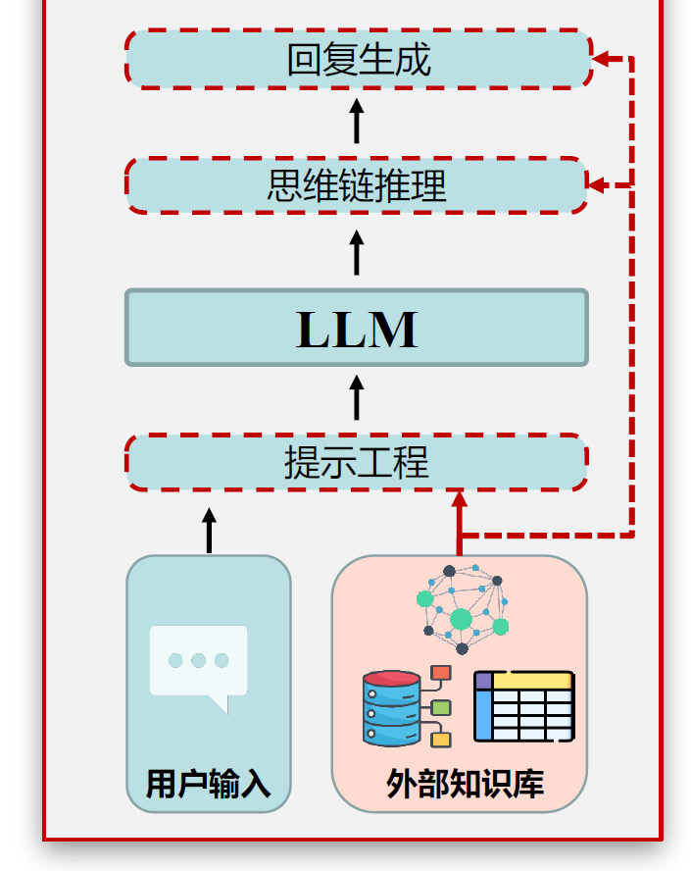
模型推理阶段如何利用知识
输出验证阶段
3
模型推理阶段
2
提示工程阶段
1

Slide 39
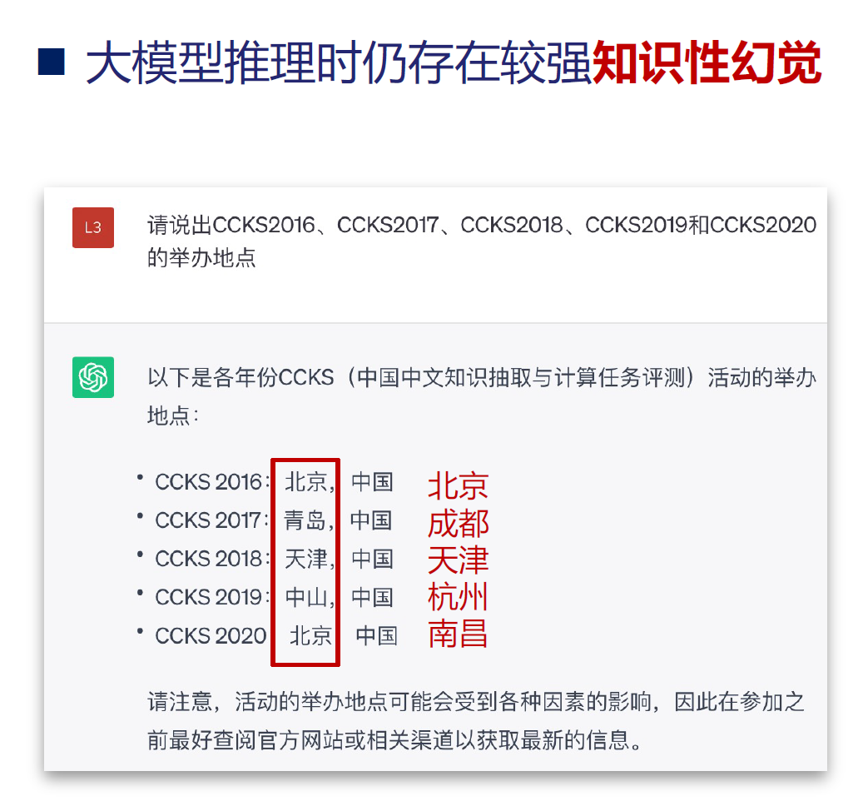
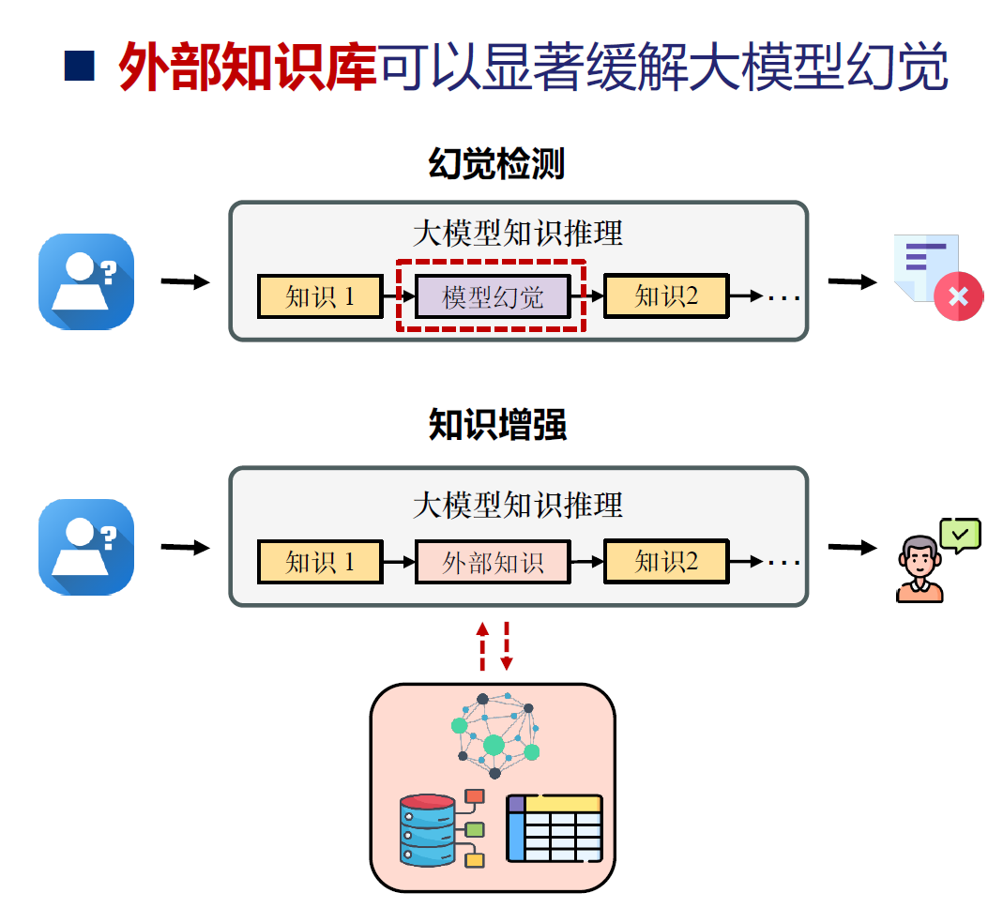
模型推理阶段如何利用知识
大模型推理时仍存在较强知识性幻觉
外部知识库可以显著缓解大模型幻觉
输出验证阶段
3
模型推理阶段
2
提示工程阶段
1

Slide 40
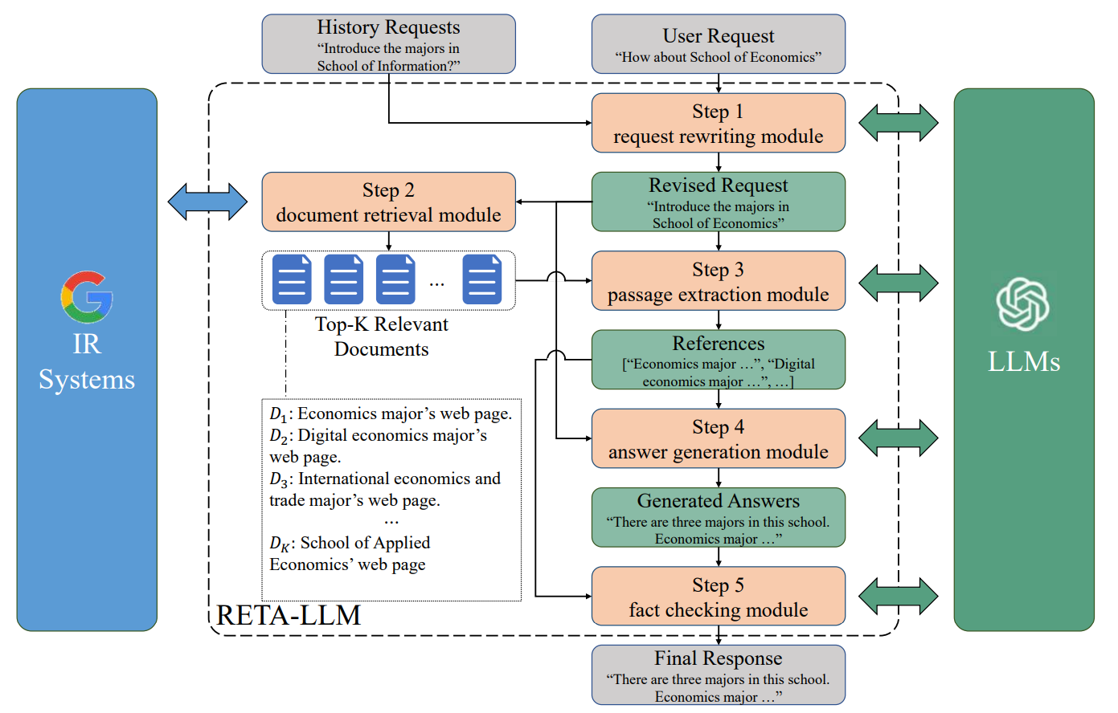
模型推理阶段如何利用知识
特定领域的知识问答：将特定领域的知识注入到chatGPT，得到答案
提示工程阶段知识增强
根据用户问题从外部知识库中获取知识文本
知识文本被添加在prompt中，作为背景知识供LLM参考
输出验证阶段
3
模型推理阶段
2
提示工程阶段
1
Liu et al. RETA-LLM: A Retrieval-Augmented Large Language Model Toolkit. arXiv preprint.,2023
信息检索系统
LLM

Slide 41
模型推理阶段如何利用知识
特定领域的知识问答：将特定领域的知识注入到chatGPT，得到答案
提示工程阶段知识增强
根据用户问题从外部知识库中获取知识文本
知识文本被添加在prompt中，作为背景知识供LLM参考
输出验证阶段
3
1.重写用户请求
主体：LLM
输入：用户历史请求、当前请求
用户：请介绍一下信息学院的专业情况。
模型：信息学院包括…
用户：那经济学院呢？
（真实意图：请介绍一下经济学院的专业情况）
2.检索Top-K文档
主体：信息检索系统
输入：重写的用户请求
模型推理阶段
2
工具：disentangled-retriever、faiss等
3.文档片段抽取
主体：LLM
输入：检索的Top-K文档
原因：文档长度很大，超过LLM处理能力
方法：采用滑动窗口策略
提示工程阶段
4.答案生成
主体：LLM
输入：连接后的文档片段
1
尽管提供了背景知识，仍会存在幻觉的现象
解决方案：构造prompt，生成的答案和文档片段输入到LLM，进行事实验证，决定是否输出答案。（or输出：我不能回答该问题。）
5.事实验证
主体：LLM
输入：连接后的文档片段、生成的答案
Liu et al. RETA-LLM: A Retrieval-Augmented Large Language Model Toolkit. arXiv preprint.,2023

Slide 42
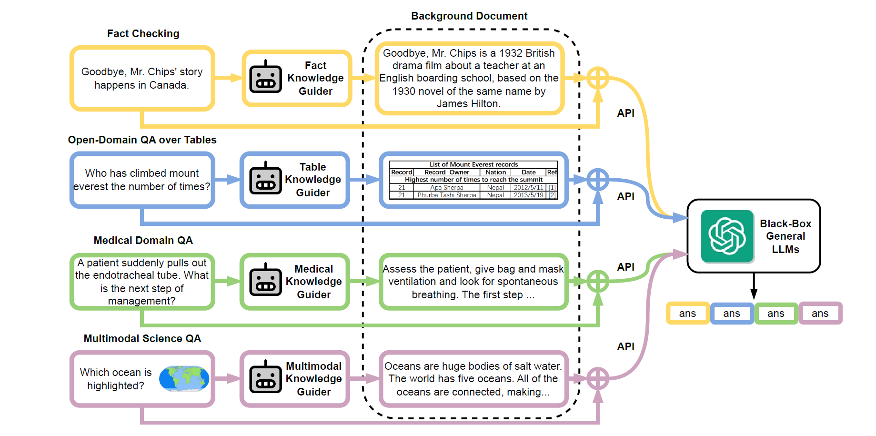
模型推理阶段如何利用知识
特定领域的知识问答：将特定领域的知识注入到chatGPT，得到答案
提示工程阶段知识增强
根据用户问题从外部知识库中获取知识文本
知识文本被添加在prompt中，作为背景知识供LLM参考
输出验证阶段
3
1. 训练私有的大模型费用昂贵
2. 把私有数据交给chatGPT，造成隐私泄露
模型推理阶段
2
提示工程阶段
1
基于LLaMa训练领域特定的语言模型→生成背景知识
→联合问题输入到chatGPT等LLM，得到答案
Luo et al. Augmented Large Language Models with Parametric Knowledge Guiding. arXiv preprint

Slide 43
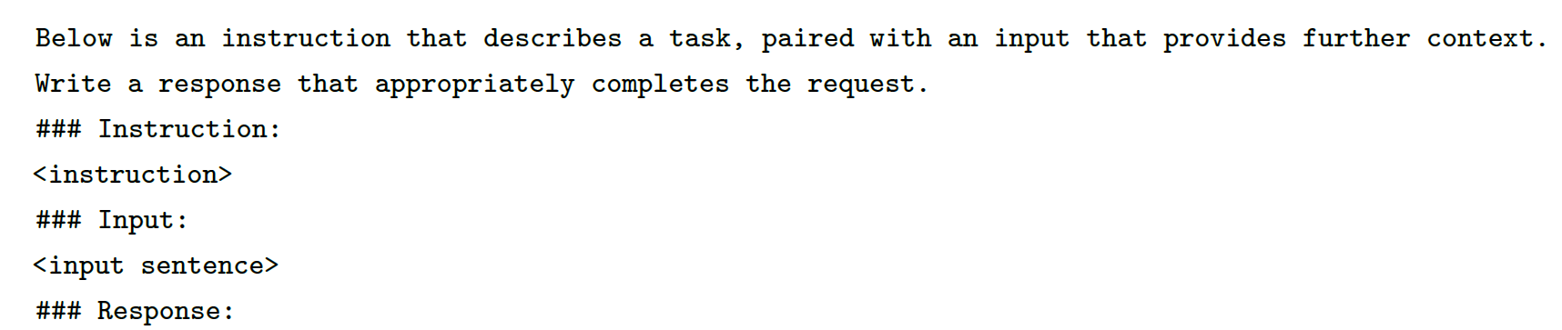

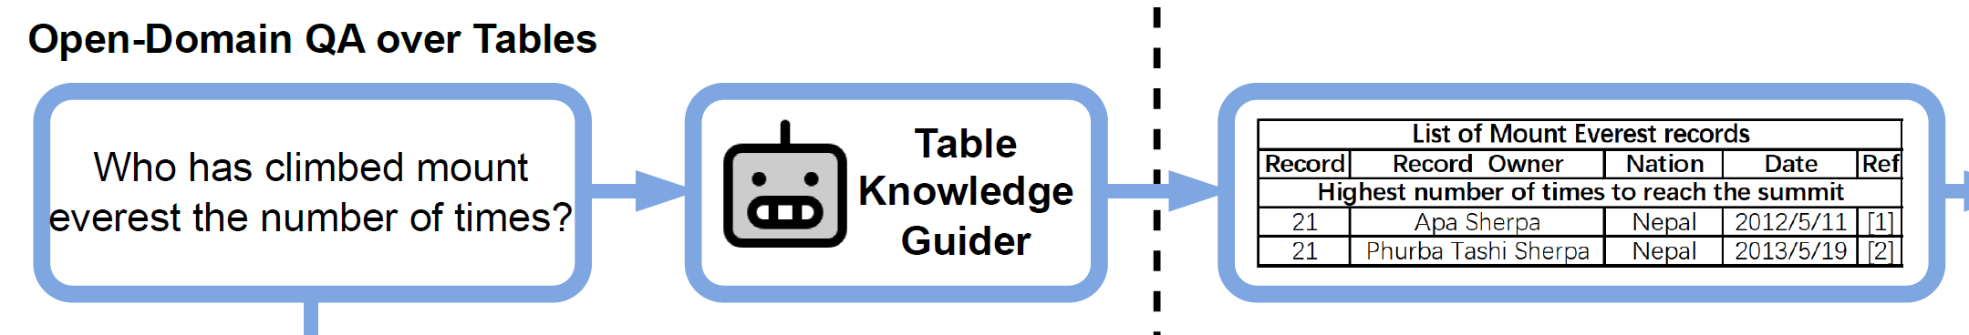
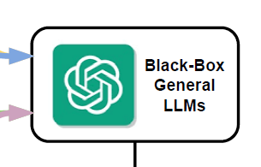
模型推理阶段如何利用知识
特定领域的知识问答：将特定领域的知识注入到chatGPT，得到答案
提示工程阶段知识增强
根据用户问题从外部知识库中获取知识文本
知识文本被添加在prompt中，作为背景知识供LLM参考
输出验证阶段
3
训练阶段
构造<指令，输入，输出>，对LLaMa模型进行指令微调
模型推理阶段
2
输出（背景知识）
监督学习微调（Lora等）
测试阶段
构造prompt
提示工程阶段
基于LLaMa生成背景知识，调用chatGPT，得到最后的答案。
1
参考下面的背景，用几个字回答下面的问题。
背景：表格
问题：Who has climbed …
答案是
Luo et al. Augmented Large Language Models with Parametric Knowledge Guiding. arXiv preprint
答案是…

Slide 44
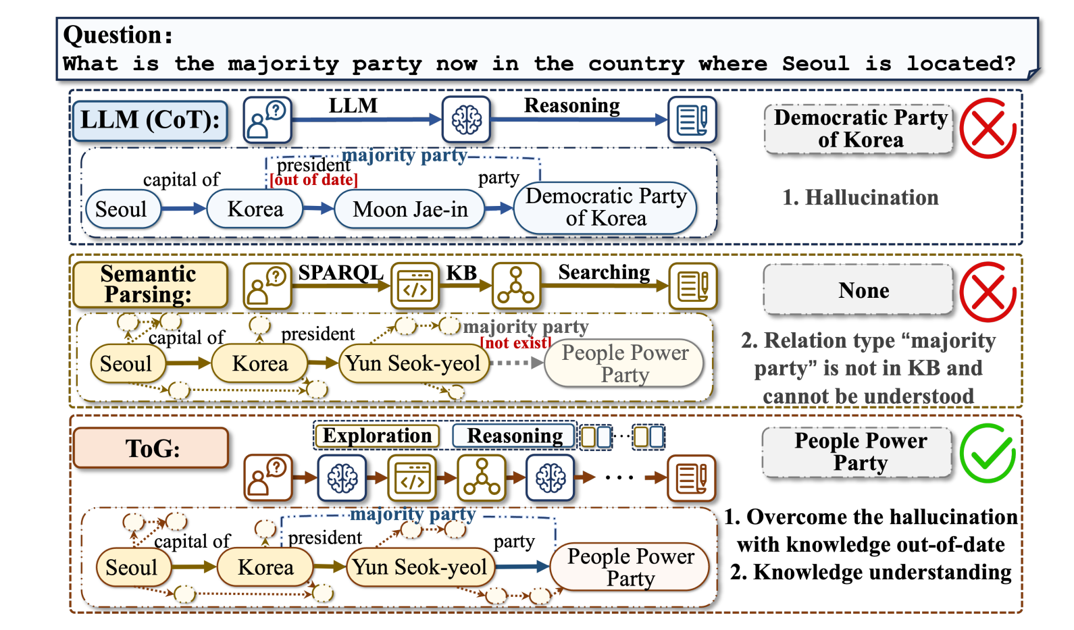
模型推理阶段如何利用知识
特定领域的知识问答：将特定领域的知识注入到chatGPT，得到答案
模型推理阶段知识增强
从用户问题中提取出实体后，在知识图谱中搜索相关实体与关系链
在知识图谱内得到足够证据后送回LLM生成回复
输出验证阶段
3
问题：首尔所在国家的多数党是？
模型推理阶段
（1）思维链CoT
（2）语义解析
（3）探索+推理
2
提示工程阶段
1
Sun et al. Think-on-Graph: Deep and Responsible Reasoning of Large Language Model with Knowledge Graph. arXiv preprint.2023

Slide 45

模型推理阶段如何利用知识
特定领域的知识问答：将特定领域的知识注入到chatGPT，得到答案
模型推理阶段知识增强
从用户问题中提取出实体后，在知识图谱中搜索相关实体与关系链
在知识图谱内得到足够证据后送回LLM生成回复
输出验证阶段
3
(1)找出Top-K个实体间关联的路径
(2)用LLM判断路径是否合理
(3)综合所有结果生成合理的答案
模型推理阶段
2
关联知识图谱
提示工程阶段
1
结合知识图谱和LLM，推理路径
Sun et al. Think-on-Graph: Deep and Responsible Reasoning of Large Language Model with Knowledge Graph. arXiv preprint. 2023

Slide 46

模型推理阶段如何利用知识
特定领域的知识问答：将特定领域的知识注入到chatGPT，得到答案
输出验证阶段知识增强
大模型先自行生成答案以及对应推理步骤
利用外部知识库验证大模型输出的合理性和真实性
根据外部知识库的反馈更正原先的输出
输出验证阶段
3
模型推理阶段
2
提示工程阶段
1
Gou et al. CRITIC: Large Language Models Can Self-Correct with Tool-Interactive Critiquing. arXiv preprint.

Slide 47

模型推理阶段如何利用知识
特定领域的知识问答：将特定领域的知识注入到chatGPT，得到答案
输出验证阶段知识增强
大模型先自行生成答案以及对应推理步骤
利用外部知识库验证大模型输出的合理性和真实性
根据外部知识库的反馈更正原先的输出
输出验证阶段
3
模型推理阶段
2
提示工程阶段
1
Gou et al. CRITIC: Large Language Models Can Self-Correct with Tool-Interactive Critiquing. arXiv preprint.

Slide 48

模型推理阶段如何利用知识
特定领域的知识问答：将特定领域的知识注入到chatGPT，得到答案
输出验证阶段知识增强
大模型先自行生成答案以及对应推理步骤
利用外部知识库验证大模型输出的合理性和真实性
根据外部知识库的反馈更正原先的输出
输出验证阶段
3
模型推理阶段
2
提示工程阶段
1
Gou et al. CRITIC: Large Language Models Can Self-Correct with Tool-Interactive Critiquing. arXiv preprint.

Slide 49




模型推理阶段如何利用知识
知识编辑（Knowledge Editing）
修改大模型中特定的知识，对其它知识保持不变
输出验证阶段
3
模型推理阶段
2
$$f_{θ}:𝒳↦𝒴$$
$$f_{θ}\left(x_{e}\right)≠y_{e}$$
$$f_{θ_{e}}:𝒳↦𝒴$$
$${f_{θ}}_{e}\left(x_{e}\right)=y_{e}$$
$$(x_{e},y_{e})$$
提示工程阶段
1
待编辑的知识
base模型
编辑后模型
Mitchell et al. Memory-based model editing at scale. In ICML 2022.
Yao et al. Editing Large Language Models: Problems, Methods, and Opportunities, arXiv, 2023.
Huang et al. Transformer-Patcher: One Mistake Worth One Neuron. In ICLR, 2023.
Dong et al. Calibrating factual knowledge in pretrained language models, In EMNLP, 2022.
Mitchell et al. FAST MODEL EDITING AT SCALE. In ICLR, 2022.
Meng et al. Mass editing memory in a transformer. In ICLR, 2023.

Slide 50





模型推理阶段如何利用知识
知识编辑（Knowledge Editing）
修改大模型中特定的知识，对其它知识保持不变
输出验证阶段
可靠性：编辑后模型$f_{θ_{e}}$正确预测$x_{e}$的标签$y_{e}$
普遍性：编辑后模型$f_{θ_{e}}正确$预测与$x_{e}$相等价样本的标签（如句子改写）
局部性：对不需要修改的知识，编辑后模型$f_{θ_{e}}$的结果与$f_{θ}$保持一致
3
模型推理阶段
编辑范围内$I\left(x_{e},y_{e}\right)$
2
编辑范围外$O(x_{e},y_{e})$
提示工程阶段
1
Mitchell et al. Memory-based model editing at scale. In ICML 2022.

Slide 51


模型推理阶段如何利用知识
知识编辑（Knowledge Editing）
修改大模型中特定的知识，对其它知识保持不变
输出验证阶段
3
模型推理阶段
2
提示工程阶段
1
Yao et al. Editing Large Language Models: Problems, Methods, and Opportunities, arXiv, 2023.
（a）不修改LLM模型参数：引入额外的编辑器改变LLM模型的行为
（b）修改LLM模型参数：对LLM模型参数进行更新$∆$

Slide 52
模型推理阶段如何利用知识
知识编辑（Knowledge Editing）
修改大模型中特定的知识，对其它知识保持不变
输出验证阶段
3
模型推理阶段
2
提示工程阶段
1
Yao et al. Editing Large Language Models: Problems, Methods, and Opportunities, arXiv, 2023.
（a）不修改LLM模型参数：引入额外的编辑器改变LLM模型的行为
（b）修改LLM模型参数：对LLM模型参数进行局部更新

Slide 53











模型推理阶段如何利用知识
知识编辑（Knowledge Editing）
修改大模型中特定的知识，对其它知识保持不变
输出验证阶段
3
编辑库：记录要修改的知识
编辑库
$x_{input}$
范围分类器$g_{φ}$
模型推理阶段
2
$x_{input}∈I(x_{e})$
$x_{input}∈O(x_{e})$
反事实模型$h_{ψ}$
Base模型$f_{base}$
提示工程阶段
1
$x_{output}^{′}$
$x_{output}^{}$
Mitchell et al. Memory-based model editing at scale. In ICML 2022.

Slide 54



模型推理阶段如何利用知识
知识编辑（Knowledge Editing）
修改大模型中特定的知识，对其它知识保持不变
输出验证阶段
3
模型推理阶段
2
发现一个错误，就立即纠正一个错误
提示工程阶段
1
Huang et al. Transformer-Patcher: One Mistake Worth One Neuron. In ICLR, 2023.

Slide 55






模型推理阶段如何利用知识
知识编辑（Knowledge Editing）
修改大模型中特定的知识，对其它知识保持不变
输出验证阶段
3
模型推理阶段
2
出现一个错误，就增加一组参数patch!（利用Key-Value的形式把正确答案记下来）
提示工程阶段
1
$k_{p}:$ patch的key
$v_{p}$: patch的value
Act:激活函数
原始模型
patch
可靠性：对于要修改的知识，$a_{p}>0$
局部性：对于不要修改的知识，$a_{p}=0$
Huang et al. Transformer-Patcher: One Mistake Worth One Neuron. In ICLR, 2023.
原始模型损失
可靠性
局部性

Slide 56

模型推理阶段如何利用知识
知识编辑（Knowledge Editing）
修改大模型中特定的知识，对其它知识保持不变
输出验证阶段
3
模型推理阶段
2
提示工程阶段
1
Yao et al. Editing Large Language Models: Problems, Methods, and Opportunities, arXiv, 2023.
（a）不修改LLM模型参数：引入额外的编辑器改变LLM模型的行为
（b）修改LLM模型参数：对LLM模型参数进行更新$∆$

Slide 57



模型推理阶段如何利用知识
知识编辑（Knowledge Editing）
定位并编辑：定位与知识相关的神经元，并编辑
输出验证阶段
3
假设：相关的事实存储在FFN参数中
（这部分参数称为知识神经元）
$x$ $(The capital of Ireland is)$
模型推理阶段
2
识别知识神经元
提示工程阶段
更新知识神经元
1
$$y$$
Dublin
Dai et al. Knowledge Neurons in Pretrained Transformers, ACL 2022.

Slide 58




模型推理阶段如何利用知识
知识编辑（Knowledge Editing）
定位并编辑：定位与知识相关的神经元，并编辑
输出验证阶段
3
模型推理阶段
2
识别
判定
True-Positive
False-Positive
提示工程阶段
句法、词汇等信息干扰无关的知识神经元产生较大的梯度变化
同一个知识，制造n个不同的提示
每个提示，计算Attr
每个提示，筛选出知识神经元
知识神经元出现的概率大于p
1
梯度变化显著→$知识神经元w_{i}^{(l)}$相关性大
对每一层、每一个神经元进行计算Attr，大于阈值t即判定相关
Dai et al. Knowledge Neurons in Pretrained Transformers, ACL 2022.

Slide 59
模型部署阶段如何持续学习知识
模型训练阶段
模型推理阶段
模型部署阶段
如何引入知识？
如何利用知识？
如何持续学习知识？

Slide 60

模型部署阶段如何持续学习知识
大模型可以在与环境交互的过程中，持续学习新知识
环境有不同类型：人类用户与其他交互环境
“学习”的过程包括三个要素：记忆、表示、检索
Notes:
个性化聊天机器人等等

Slide 61

模型部署阶段如何持续学习知识
代理具有自主性、反应性、积极性和社交能力特征的智能实体。
Brain: LLM
自然语言交互
知识
记忆
推理&规划
迁移性&泛化性
Perception:
文本、视觉、听觉、其它
Action:
文本输出
工具使用
具身行动
Xi et al. The Rise and Potential of Large Language Model Based Agents: A Survey. arXiv 2023.
Notes:
个性化聊天机器人等等

Slide 62





模型部署阶段如何持续学习知识
Agent 社会：从个性到社会性
社会行为：个体、集体
人 格：情感、认知、性格
Xi et al. The Rise and Potential of Large Language Model Based Agents: A Survey. arXiv 2023.
Notes:
个性化聊天机器人等等

Slide 63


模型部署阶段如何持续学习知识
大模型可以在与环境交互的过程中，持续学习新知识
通过与人类交互过程持续学习知识
结构化知识：以三元组形式表示的实体知识
持续学习评估基准
☺
告诉LLM一系列信息
与环境交互过程
☺
LLM回答相关的问题
与人类交互过程
☺
[1] Modarressi et al. RET-LLM: Towards a General Read-Write Memory for Large Language Models. arXiv preprint. 2023

Slide 64

模型部署阶段如何持续学习知识
大模型可以在与环境交互的过程中，持续学习新知识
通过与人类交互过程持续学习知识
结构化知识：以三元组形式表示的实体知识
持续学习评估基准
☺
与环境交互过程
☺
与人类交互过程
☺
[1] Modarressi et al. RET-LLM: Towards a General Read-Write Memory for Large Language Models. arXiv preprint.

Slide 65

模型部署阶段如何持续学习知识
大模型可以在与环境交互的过程中，持续学习新知识
通过与人类交互过程持续学习知识
结构化知识：以三元组形式表示的实体知识
持续学习评估基准
☺
与环境交互过程
☺
与人类交互过程
☺
[1] Modarressi et al. RET-LLM: Towards a General Read-Write Memory for Large Language Models. arXiv preprint.

Slide 66

模型部署阶段如何持续学习知识
大模型可以在与环境交互的过程中，持续学习新知识
通过与人类交互过程持续学习知识
结构化知识：以三元组形式表示的实体知识
持续学习评估基准
☺
与环境交互过程
☺
与人类交互过程
☺
[1] Modarressi et al. RET-LLM: Towards a General Read-Write Memory for Large Language Models. arXiv preprint.

Slide 67

模型部署阶段如何持续学习知识
大模型可以在与环境交互的过程中，持续学习新知识
通过与人类交互过程持续学习知识
非结构化知识：事件描述、用户画像、用户意图等开放知识
持续学习评估基准
用户知识建模
事件总结
用户画像
☺
历史对话
与环境交互过程
☺
与人类交互过程
☺
Zhong et al. MemoryBank: Enhancing Large Language Models with Long-Term Memory. arXiv preprint.2023.

Slide 68


模型部署阶段如何持续学习知识
大模型可以在与环境交互的过程中，持续学习新知识
通过与人类交互过程持续学习知识
非结构化知识：事件描述、用户画像、用户意图等开放知识
持续学习评估基准
☺
记住用户历史
与环境交互过程
☺
针对用户人格
与人类交互过程
☺
Zhong et al. MemoryBank: Enhancing Large Language Models with Long-Term Memory. arXiv preprint.2023.

Slide 69


模型部署阶段如何持续学习知识
大模型可以在与环境交互的过程中，持续学习新知识
学习与环境交互中的经验知识
具体经验：模型自我生成的语言反思或与环境的直接交互经历知识
抽象经验：成功经验总结的共通策略或可学习复用的技能模块
持续学习评估基准
☺
与环境交互过程
☺
与人类交互过程
☺
[Zhu et al. Ghost in the Minecraft: Generally Capable Agents for Open-World Environments via Large Language Models with Text-based Knowledge and Memory. arXiv preprint.
Notes:
RL方法学习step非常长，可能要将近3千万次step学习；而且可扩展性差，针对不同的新任务都得重新学习。
RL方法是将一个非常长且复杂的目标转换为一系列的键鼠操作，
It first breaks down the decompose goal into sub-goals, then into structured actions, and finally into keyboard/mouse operations.
这种分解类似于人类在现实世界中解决复杂问题的方式，能够以比RL高几个数量级的效率掌握《我的世界》。
LLM还可以利用基于文本的知识和记忆，快速获得与环境互动和实现目标的能力，提供巨大的学习效率提高、无限的可扩展性，与RL相比，这是一种颠覆性的创新。

Slide 70

模型部署阶段如何持续学习知识
大模型可以在与环境交互的过程中，持续学习新知识
学习与环境交互中的经验知识
具体经验：模型自我生成的语言反思或与环境的直接交互经历知识
抽象经验：成功经验总结的共通策略或可学习复用的技能模块
持续学习评估基准
☺
与环境交互过程
☺
与人类交互过程
☺
[1] Zhu et al. Ghost in the Minecraft: Generally Capable Agents for Open-World Environments via Large Language Models with Text-based Knowledge and Memory. arXiv preprint.
[2] Zhang et al. Large Language Model Is Semi-Parametric Reinforcement Learning Agent. arXiv preprint.
[3] Wang et al. Voyager: An Open-Ended Embodied Agent with Large Language Models. arXiv preprint.

Slide 71


模型部署阶段如何持续学习知识
大模型可以在与环境交互的过程中，持续学习新知识
面向用户对话的评测基准
Ret-LLM [1]、Delphi [2]、MemPrompt [2]等
面向环境交互的评测基准
领域限定的单一能力评测环境 [3-6]
领域综合的智能体交互评测环境 [7,8]
持续学习评估基准
☺
与环境交互过程
☺
与人类交互过程
☺
[1] Modarressi et al. RET-LLM: Towards a General Read-Write Memory for Large Language Models. arXiv preprint.
[2] Madaan et al. Memory-assisted prompt editing to improve GPT-3 after deployment. ACL 2022.
[3] Fan et al. MineDojo: Building Open-Ended Embodied Agents with Internet-Scale Knowledge. NeurIPS 2022.
[4] Shridhar et al. ALFWorld: Aligning Text and Embodied Environments for Interactive Learning. ICLR 2021.
[5] Zhang et al. Mobile-Env: An Evaluation Platform and Benchmark for Interactive Agents in LLM Era. arXiv preprint.
[6]Yao et al. WebShop: Towards Scalable Real-World Web Interaction with Grounded Language Agents. NeurIPS 2022.
[7] Zhou et al. WebArena: A Realistic Web Environment for Building Autonomous Agents. arXiv preprint.
[8] Liu et al. AgentBench: Evaluating LLMs as Agents. arXiv preprint.

Slide 72

总结

Slide 73
参考文献
[1] Yin et al. Do Large Language Models Know What They Don’t Know? Findings of ACL 2023.
[2] Xu et al. Beyond the imitation game: Quantifying and extrapolating the capabilities of language models. arXiv preprint.
[3] Xie et al. UnifiedSKG: Unifying and Multi-Tasking Structured Knowledge Grounding with Text-to-Text Language Models. ACL 2022.
[4] Lu et al. KELM: Integrating Knowledge Graphs with Language Model Pre-training Corpora. ICLR 2022.
[5] Wang et al. Self-Instruct: Aligning Language Models with Self-Generated Instructions. ACL 2023.
[6] Caciularu et al. Peek Across: Improving Multi-Document Modeling via Cross-Document Question-Answering. ACL 2023.
[7] Sun et al. CoLAKE: Contextualized Language and Knowledge Embedding. COLING 2020.
[8] Rony et al. DialoKG: Knowledge-Structure Aware Task-Oriented Dialogue Generation. NAACL 2022.
[9] Liu et al. OAG-BERT: Towards a Unified Backbone Language Model for Academic Knowledge Services. KDD 2022.
[10] Sun et al. JointLK: Joint Reasoning with Language Models and Knowledge Graphs for Commonsense Question Answering. NAACL 2022.
[11] Hu et al. Empowering Language Models with Knowledge Graph Reasoning for Question Answering. NIPS 2022.
[12] Yasunaga et al. Deep Bidirectional Language-Knowledge Graph Pretraining. NIPS 2022.
[13] Lu et al. Parameter-Efficient Domain Knowledge Integration from Multiple Sources for Biomedical Pre-trained Language Models. SIGDAT 2021.
[14] Ruize Wang et al. K-ADAPTER: Infusing Knowledge into Pre-Trained Models with Adapters. Fingdings of ACL 2021.
[15] Cao et al. LGESQL: Line Graph Enhanced Text-to-SQL Model with Mixed Local and Non-Local Relations. ACL 2021.
[16] Cao et al. A Heterogeneous Graph to Abstract Syntax Tree Framework for Text-to-SQL. TPAMI 2023.
[17] Yu et al. JAKET: joint pre-training of knowledge graph and language understanding. AAAI 2022.
[18] Sun et al. ERNIE 3.0: Large-scale Knowledge Enhanced Pre-training for Language Understanding and Generation. arXiv preprint.
[19] Wu et al. An efficient memory-augmented transformer for knowledge-intensive NLP tasks. EMNLP 2022.
[20] Kuhn et al. Semantic Uncertainty: Linguistic Invariances for Uncertainty Estimation in Natural Language Generation. ICLR 2023.
[21] Azaria et al. The Internal State of an LLMKnows When its Lying. arXiv preprint.
[22] Zhou et al. Navigating the Grey Area: Expressions of Overconfidence and Uncertainty in Language Models. arXiv preprint.
[23] Xiong et al. Can LLMs Express Their Uncertainty? An Empirical Evaluation of Confidence Elicitation in LLMs. arXiv preprint.
[24] Lin et al. Teaching models to express their uncertainty in words. arXiv preprint.
[25] Luo et al. Augmented Large Language Models with Parametric Knowledge Guiding. arXiv preprint.
[26] Liu et al. RETA-LLM: A Retrieval-Augmented Large Language Model Toolkit. arXiv preprint.

Slide 74
参考文献
[27] Sun et al. Think-on-Graph: Deep and Responsible Reasoning of Large Language Model with Knowledge Graph. arXiv preprint.
[28] Baek et al. Knowledge-Augmented Language Model Prompting for Zero-Shot Knowledge Graph Question Answering. arXiv preprint.
[29] Gou et al. CRITIC: Large Language Models Can Self-Correct with Tool-Interactive Critiquing. arXiv preprint.
[30] Zhao et al. Verify-and-Edit: A Knowledge-Enhanced Chain-of-Thought framework. arXiv preprint.
[31] He et al. Rethinking with Retrieval: Faithful Large Language Model Inference. arXiv preprint.
[32] Modarressi et al. RET-LLM: Towards a General Read-Write Memory for Large Language Models. arXiv preprint.
[33] Zhong et al. MemoryBank: Enhancing Large Language Models with Long-Term Memory. arXiv preprint.
[34] Madaan et al. Memory-assisted prompt editing to improve GPT-3 after deployment. ACL 2022.
[35] Zhu et al. Ghost in the Minecraft: Generally Capable Agents for Open-World Environments via Large Language Models with Text-based
Knowledge and Memory. arXiv preprint.
[36] Zhang et al. Large Language Model Is Semi-Parametric Reinforcement Learning Agent. arXiv preprint.
[37] Wang et al. Voyager: An Open-Ended Embodied Agent with Large Language Models. arXiv preprint.
[38] Fan et al. MineDojo: Building Open-Ended Embodied Agents with Internet-Scale Knowledge. NeurIPS 2022.
[39] Shridhar et al. ALFWorld: Aligning Text and Embodied Environments for Interactive Learning. ICLR 2021.
[40] Zhang et al. Mobile-Env: An Evaluation Platform and Benchmark for Interactive Agents in LLM Era. arXiv preprint.
[41]Yao et al. WebShop: Towards Scalable Real-World Web Interaction with Grounded Language Agents. NeurIPS 2022.
[42] Zhou et al. WebArena: A Realistic Web Environment for Building Autonomous Agents. arXiv preprint.
[43] Liu et al. AgentBench: Evaluating LLMs as Agents. arXiv preprint.

Slide 75
Q & A
张 博
2023.09.25
修改自CCKS2023沿研趋势论坛-上海交通大学陈露
https://ccks.gz.bcebos.com/2023/CCKS2023前沿趋势报告-陈露v2.pdf

